Slide 1
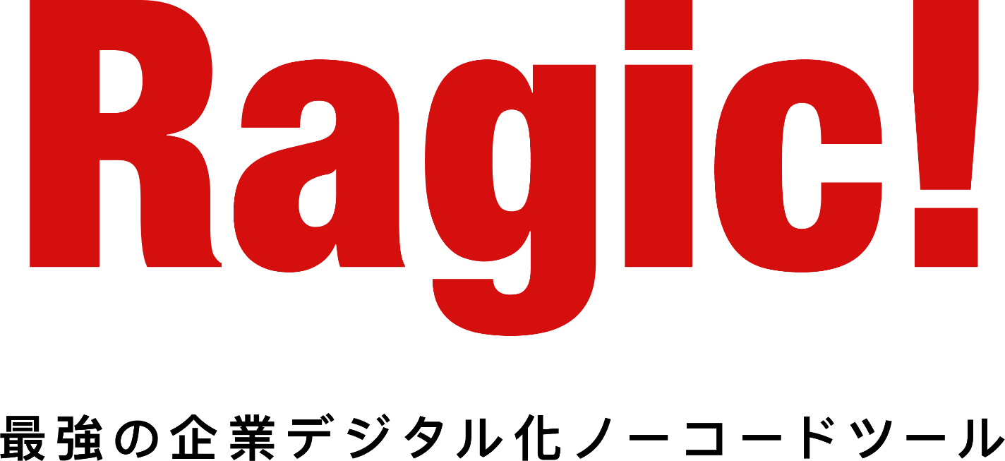

Slide 2
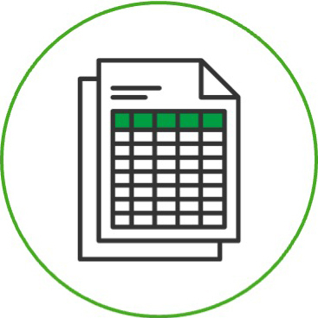


現状の問題点
Excel 管理の限界
ゼロから開発
パッケージ導入の負担

Slide 3
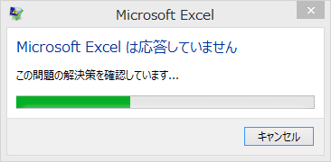
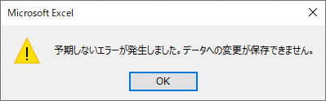


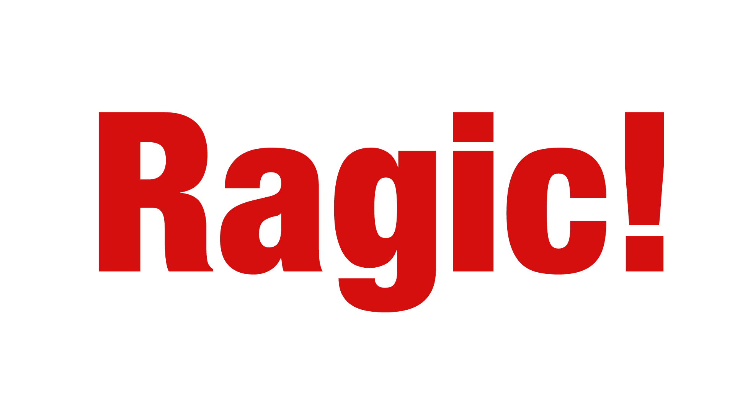
まだ Excel 管理ですか？
バージョン統合の手間
エラー発生と原因特定
必要情報の検索困難

Slide 4
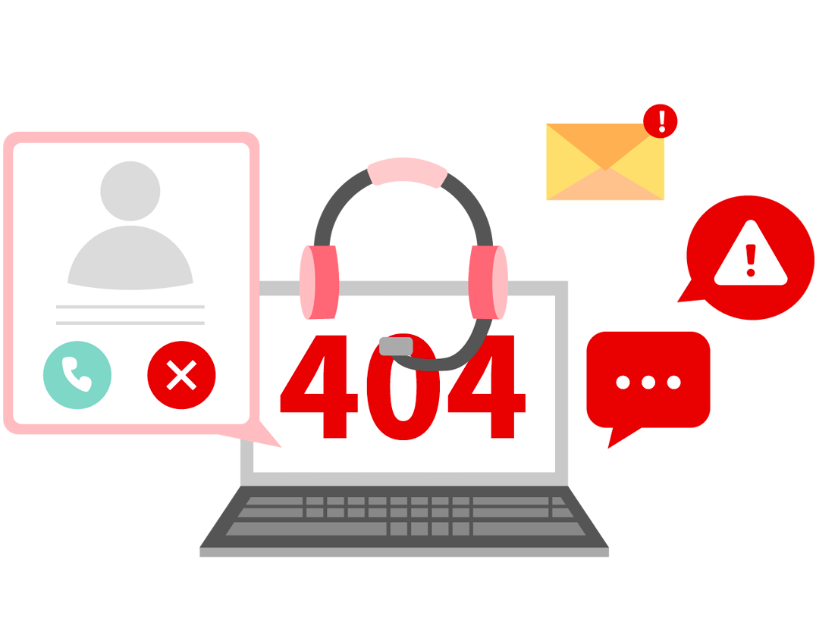
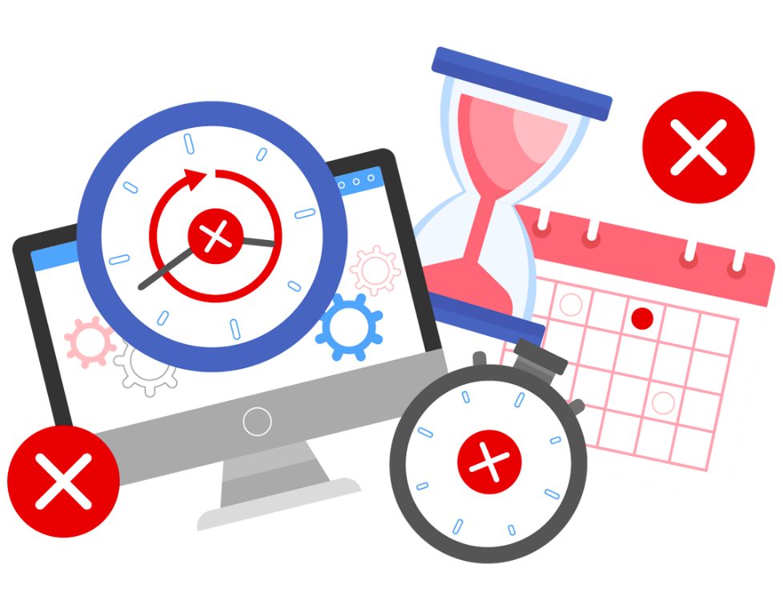
一から開発しますか?
プロジェクトの遅延・失敗
保守・運用の不安
業務内容の説明に多大な時間を費やしても、結果は「合わないシステム」。
開発会社は3年後も対応してくれますか？10年後はどうでしょう？

Slide 5
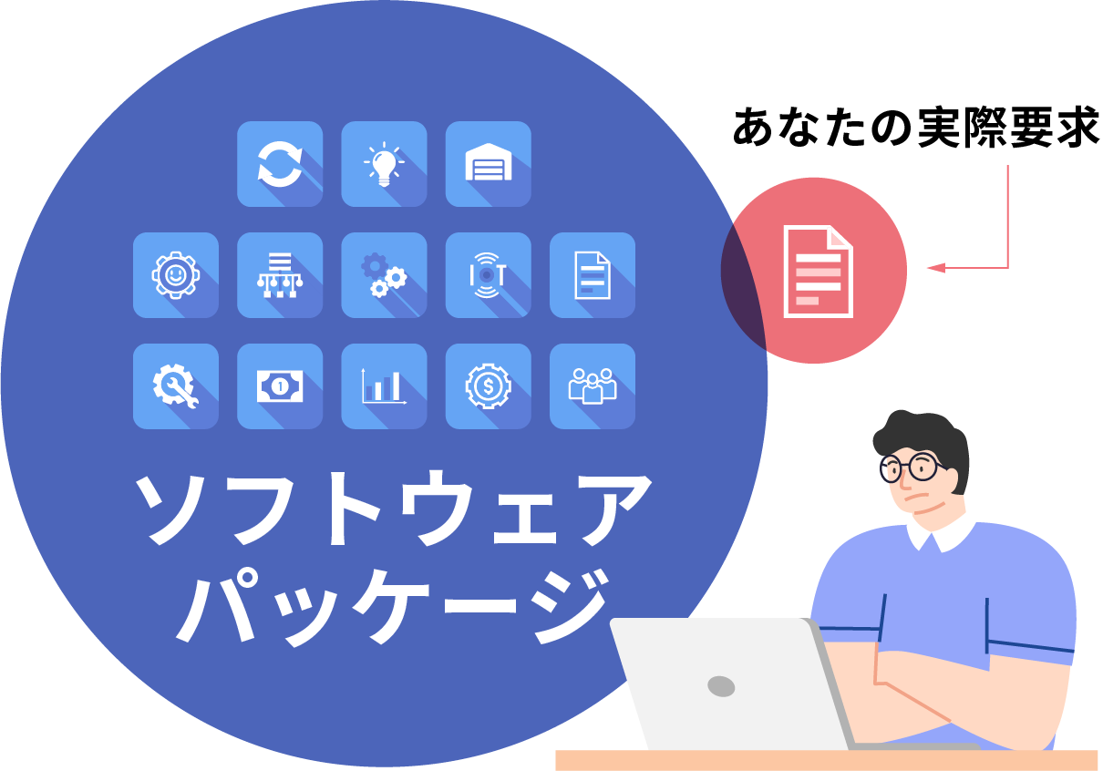
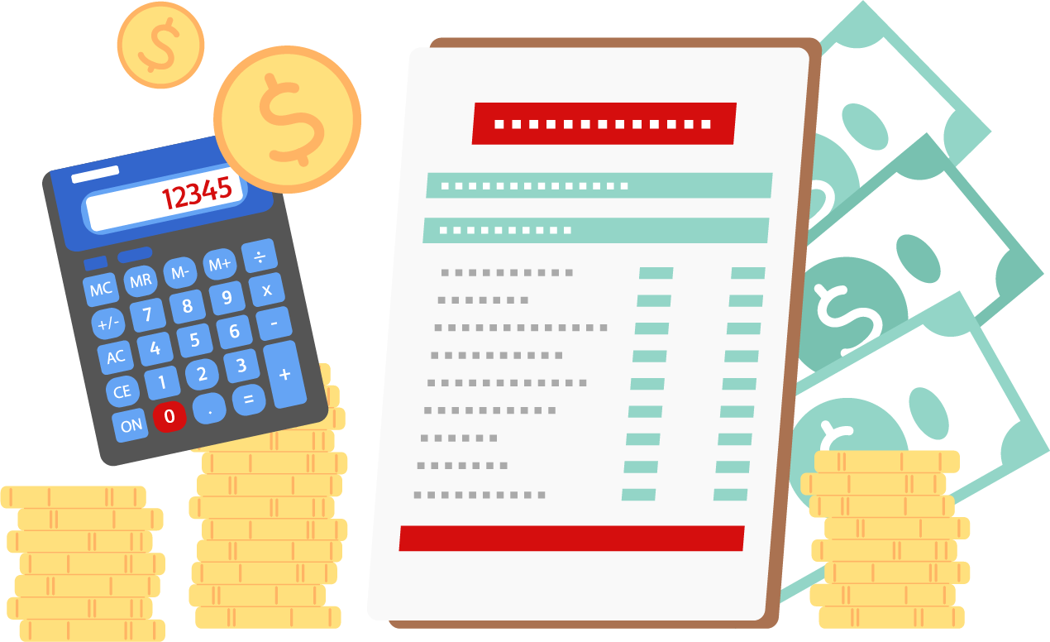
パッケージソフトですか？
機能過多
隠れた追加コスト
多機能だが、実際の要件にはフィットしない。
要件に合わせたカスタマイズで、想定以上の費用が発生。

Slide 6
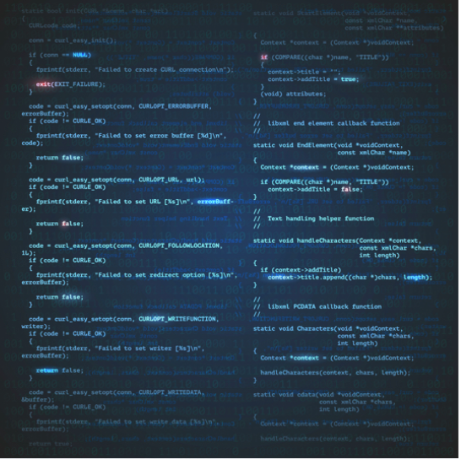
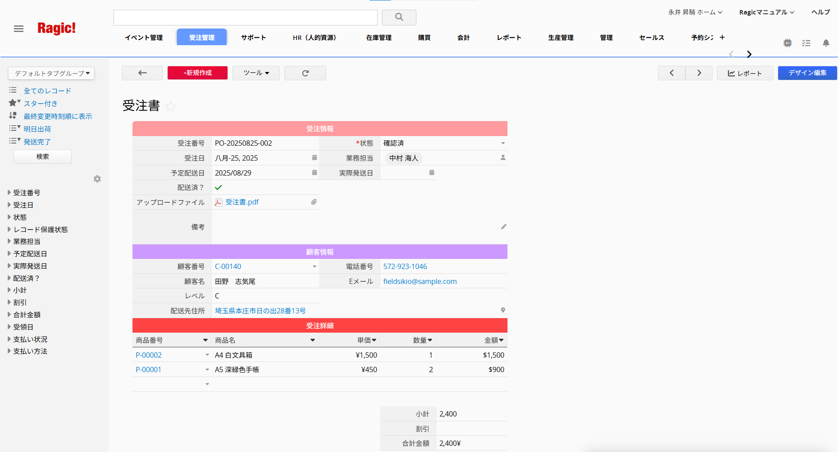


が解決します
従来型データベース開発
ノーコードデータベース

Slide 7
の強みは何か？

Slide 8
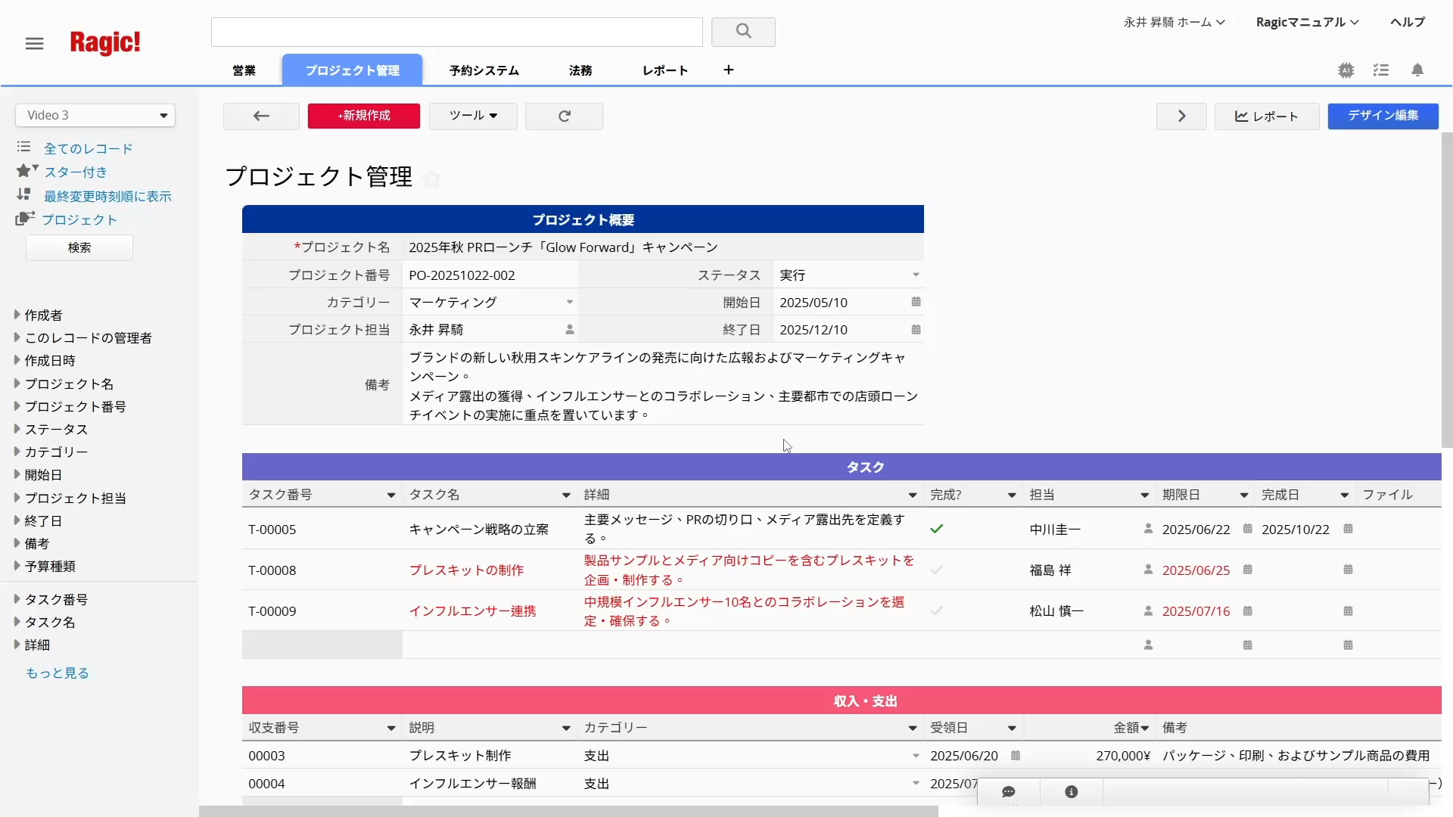
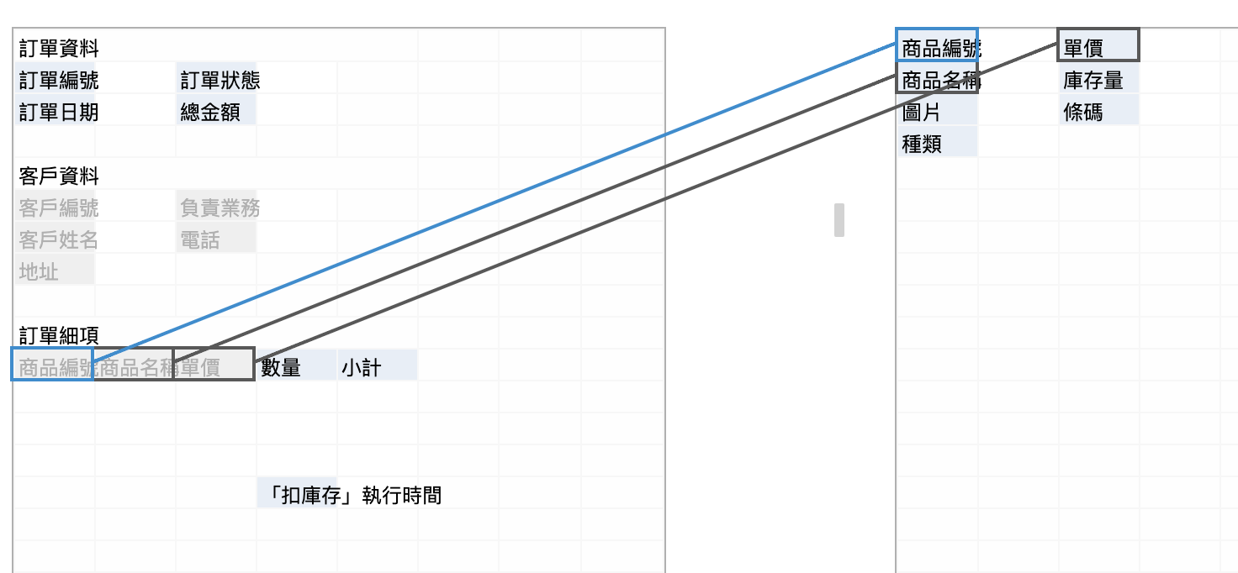
カスタマイズ
コード不要で、即座にデザインを調整
✓
シート間の関係
✓
デザインの即時調整
✓
機能の追加・修正

Slide 9
統合
ワークフローを一元管理するデータベースシステム
受注管理
在庫管理
CRM
マーケティング
レポート
人事管理
承認フロー
カスタマー
サポート
プロジェクト
管理
ファイル管理

Slide 10
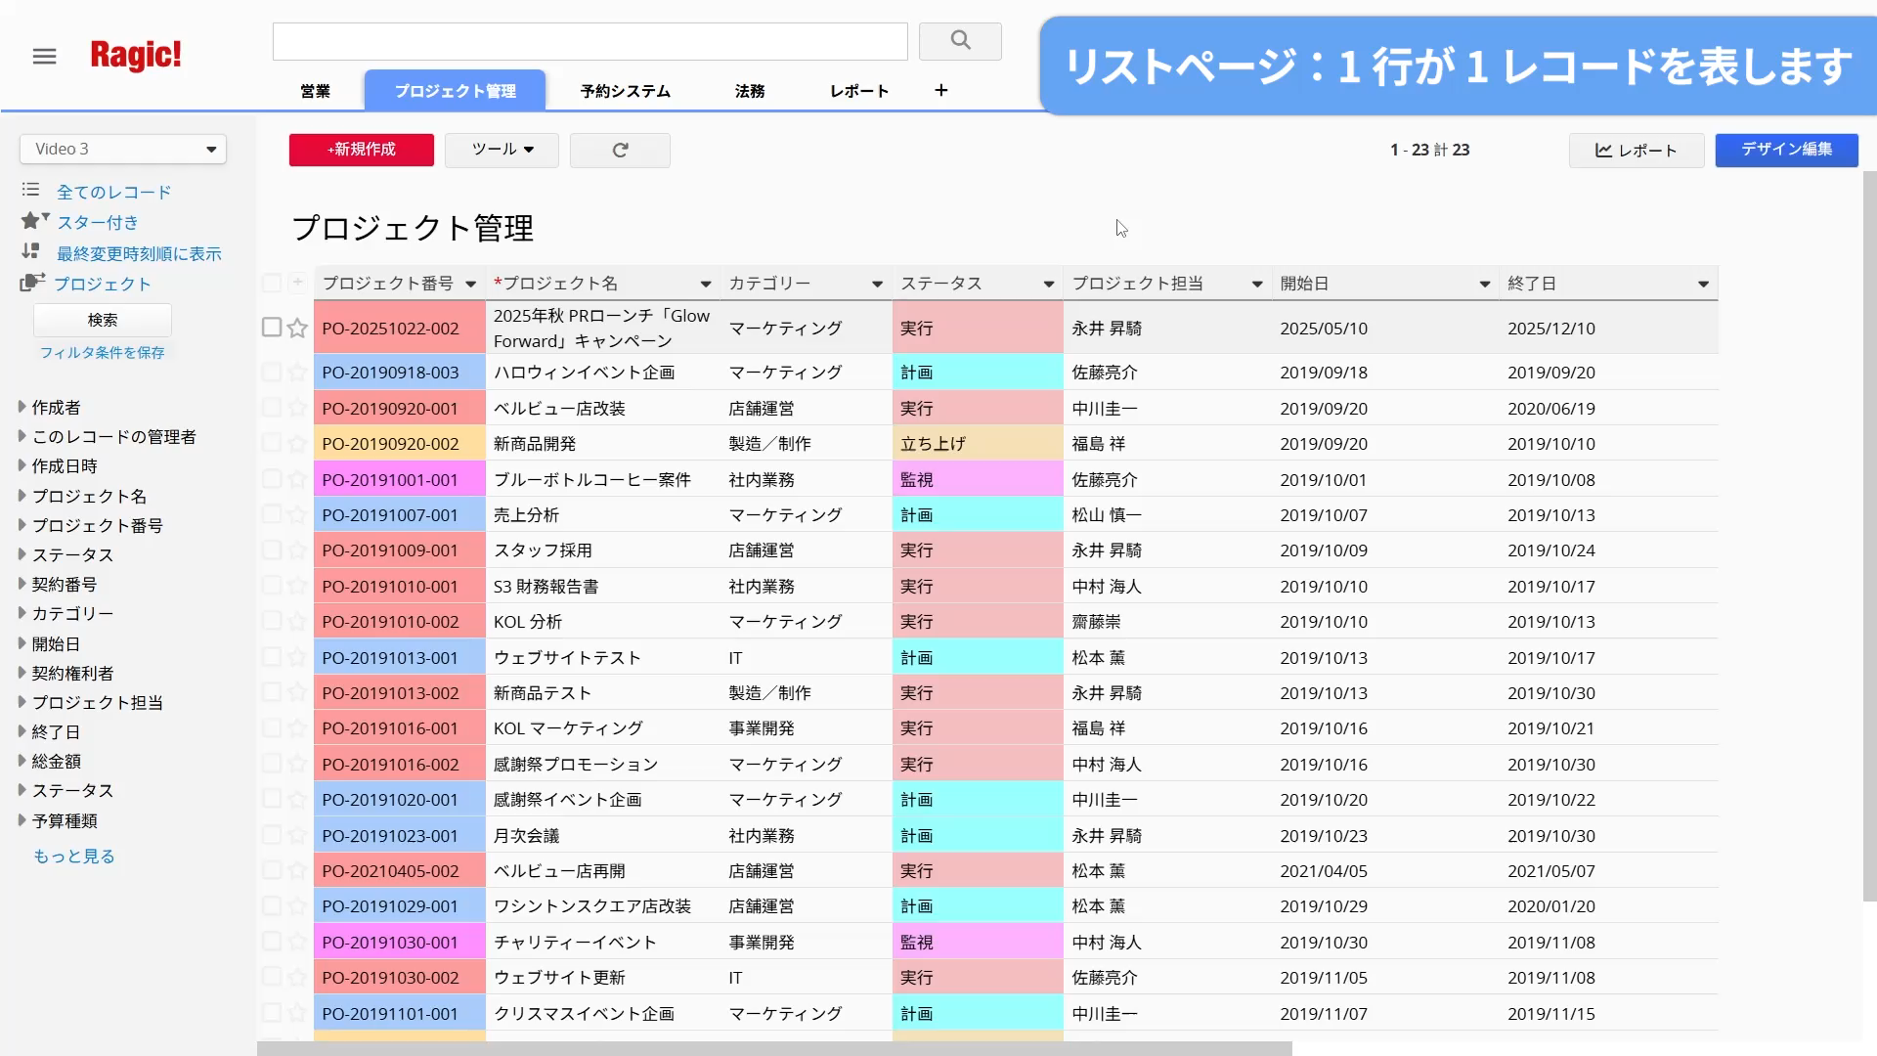
シンプル
データベース設計をシンプルに
Excel 感覚で簡単に設計可能

Slide 11
強力な機能
ノーコードデータベースに搭載された強力な機能

Slide 12
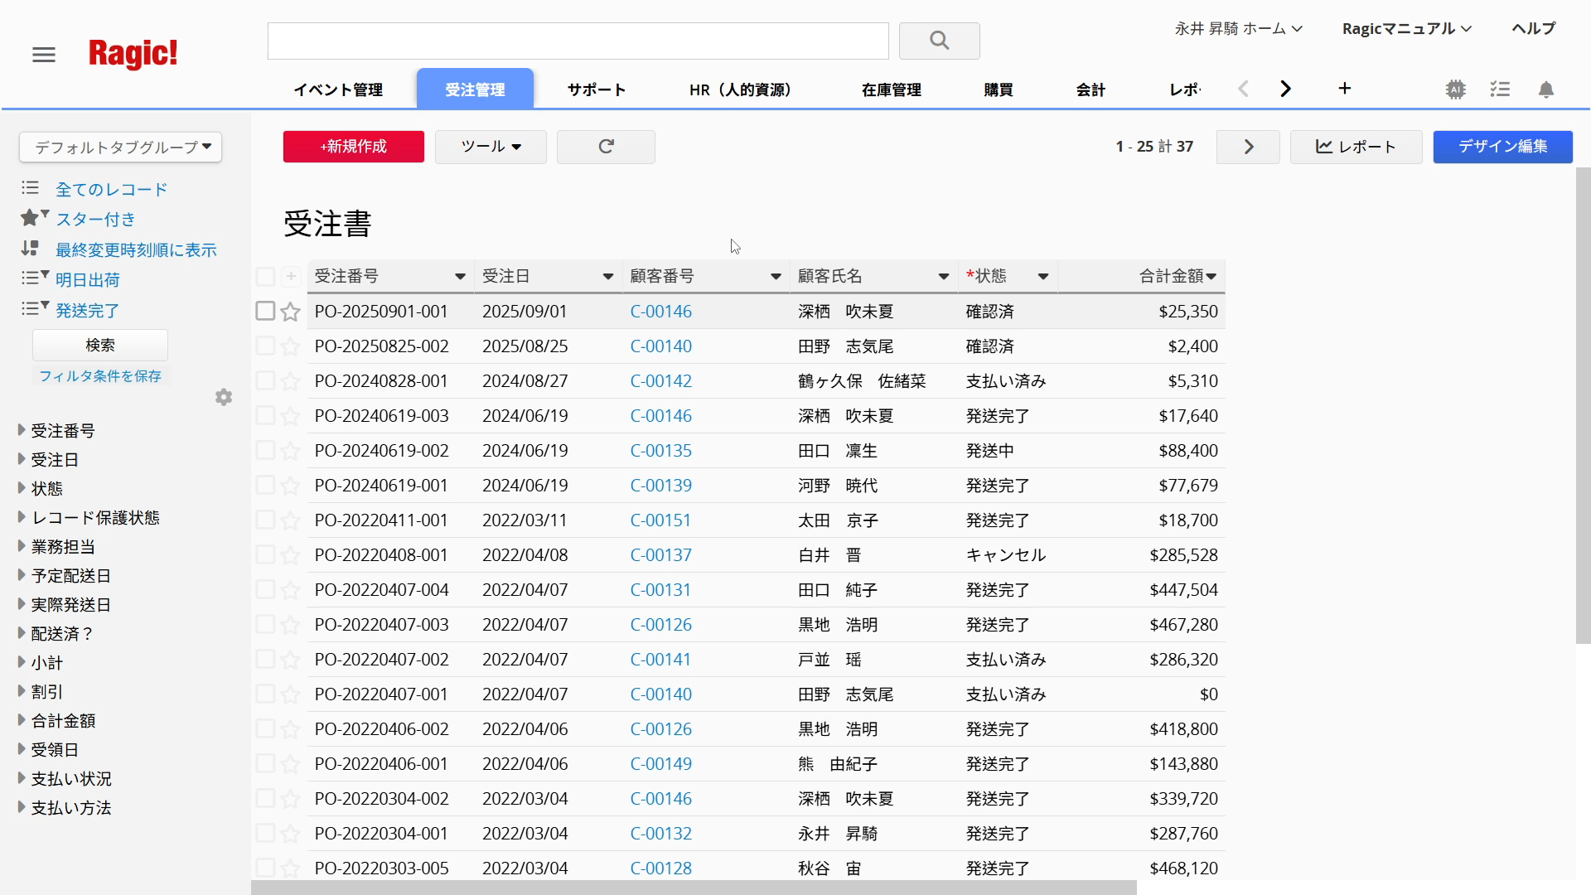
全文検索
探しているデータを瞬時に見つけられる安心感

Slide 13
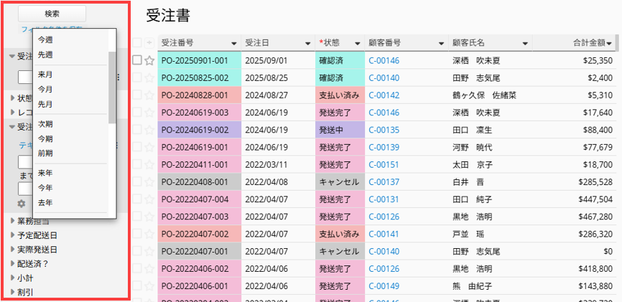
条件検索とデータフィルター
任意のフィールド条件を組み合わせて、複数条件のフィルターを作成可能

Slide 14
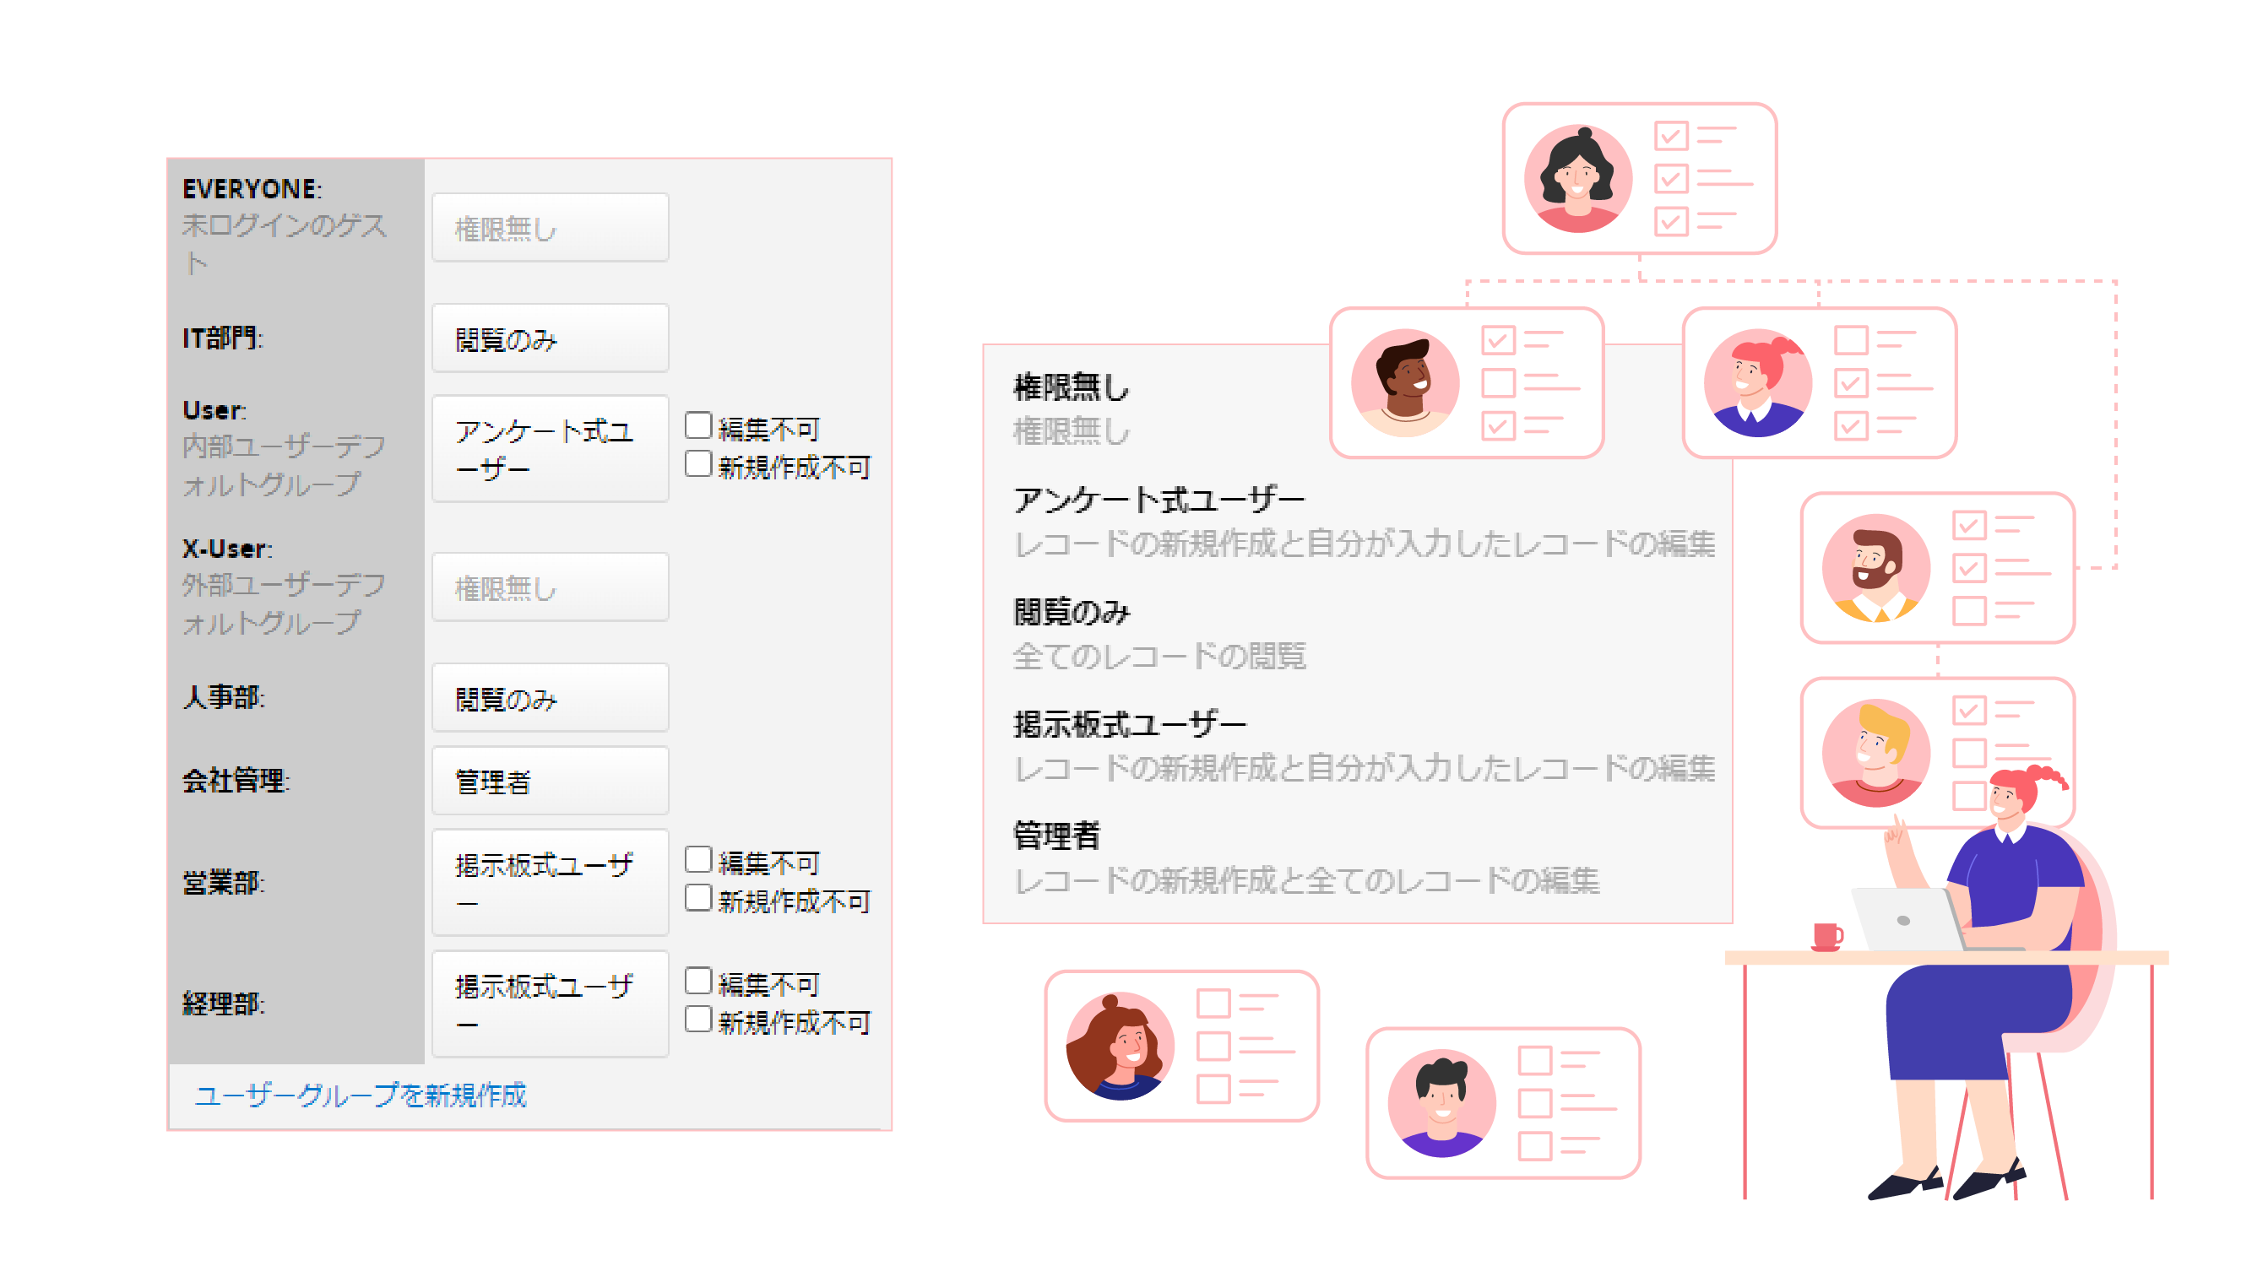
アクセス権限
誰がどのデータを閲覧・編集できるかを柔軟に管理

Slide 15
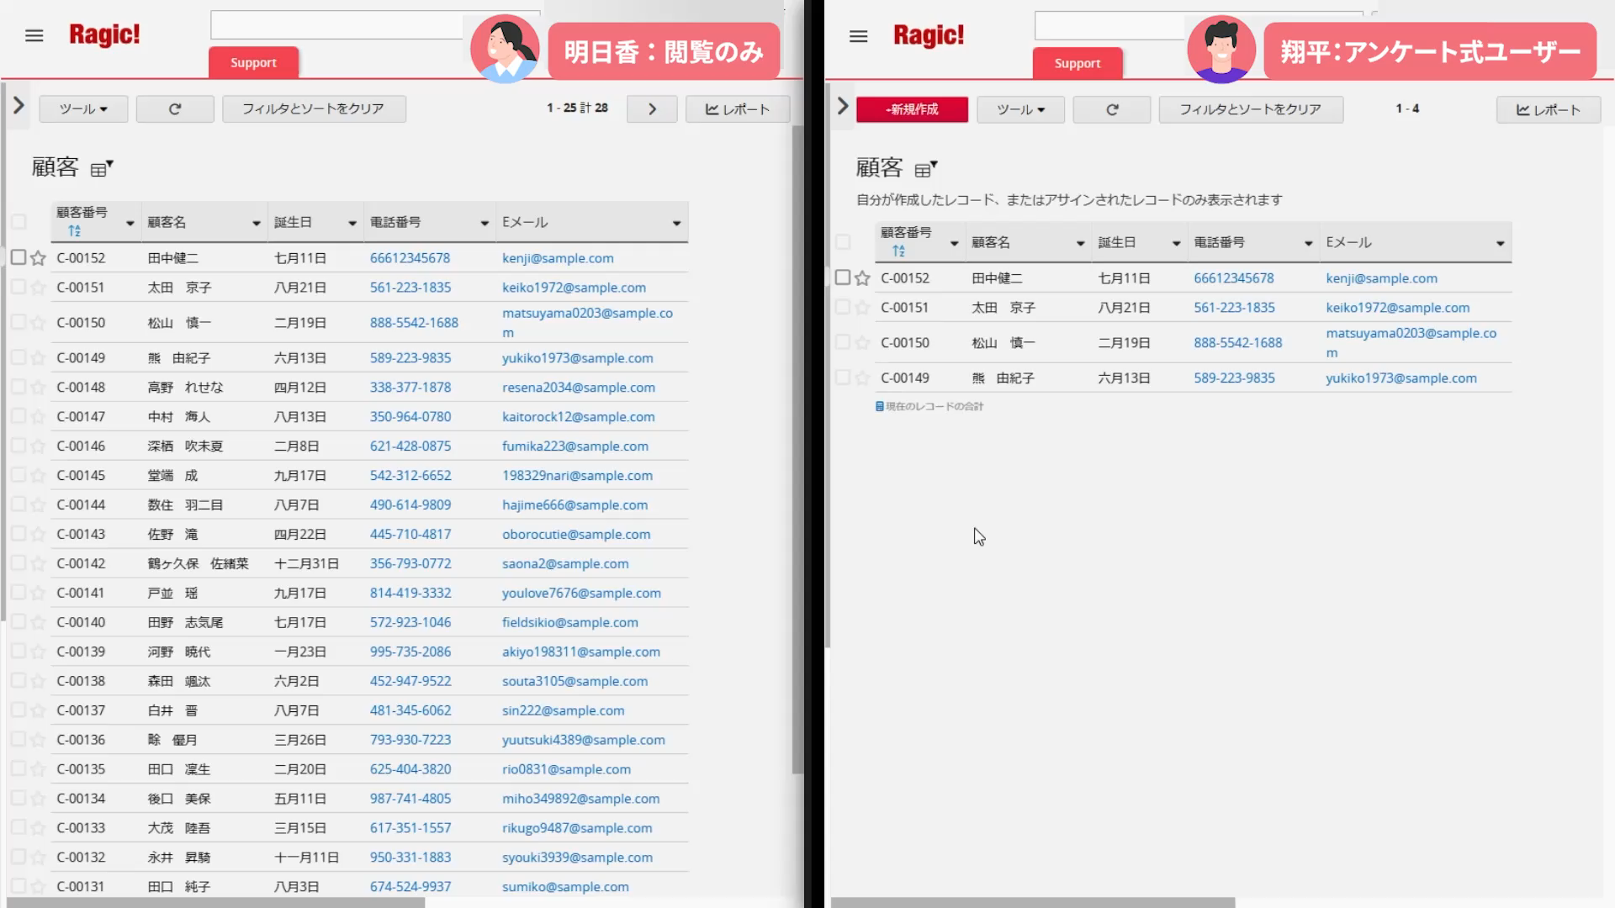
閲覧のみ vs アンケート式ユーザー

Slide 16
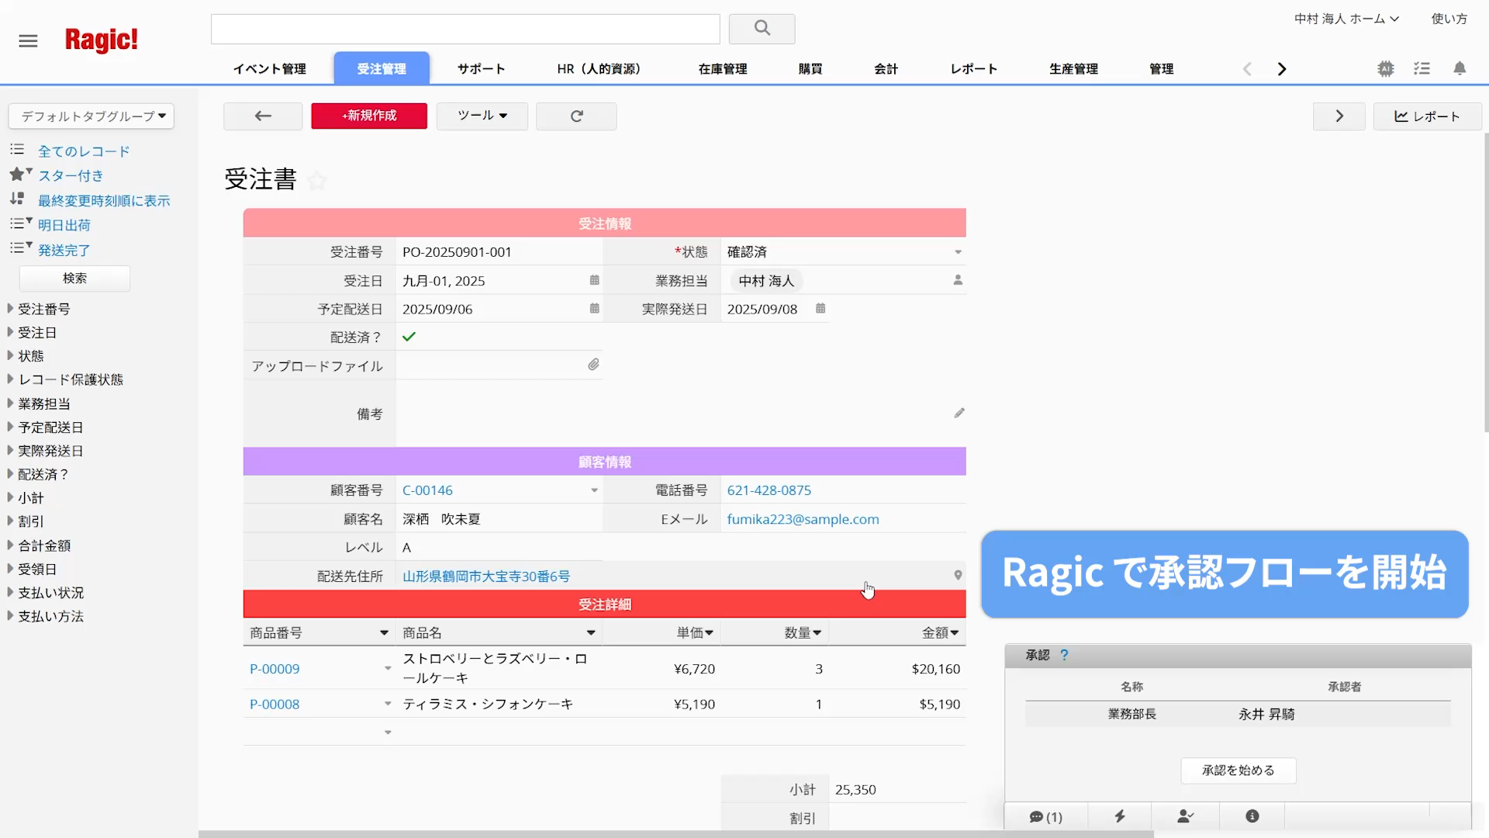
承認ワークフロー
Ragic のデータベース、メール、アプリからワンクリックで承認
ルール設定により、柔軟に承認フローを構築可能

Slide 17
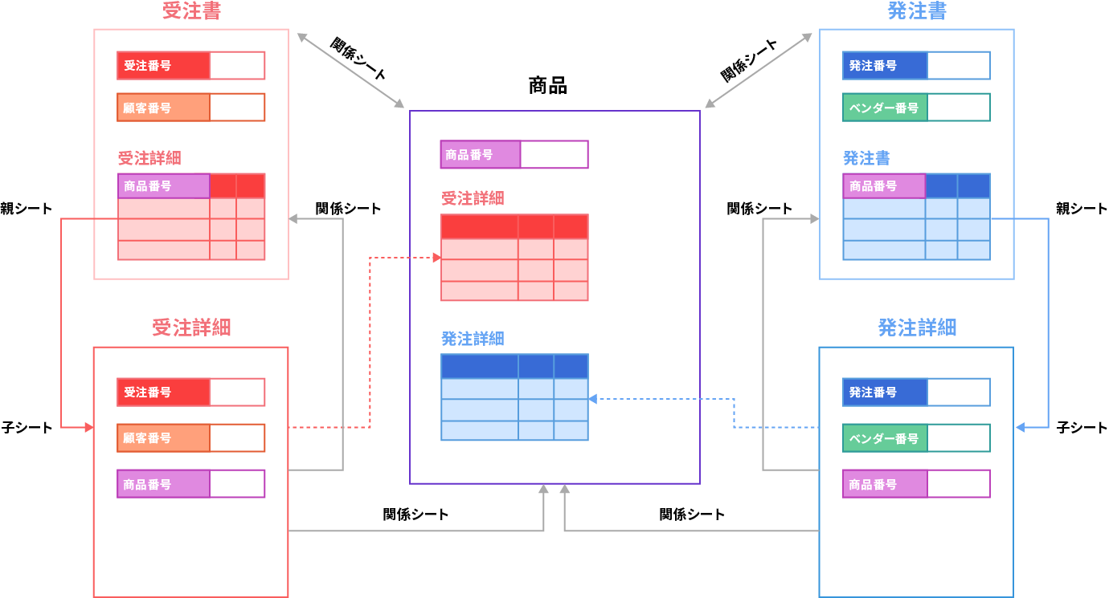
シート間リレーション
Ragic で一対多のリレーションを処理
自動的なデータ取得と集計が可能

Slide 18
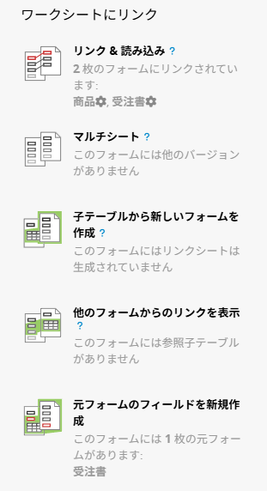
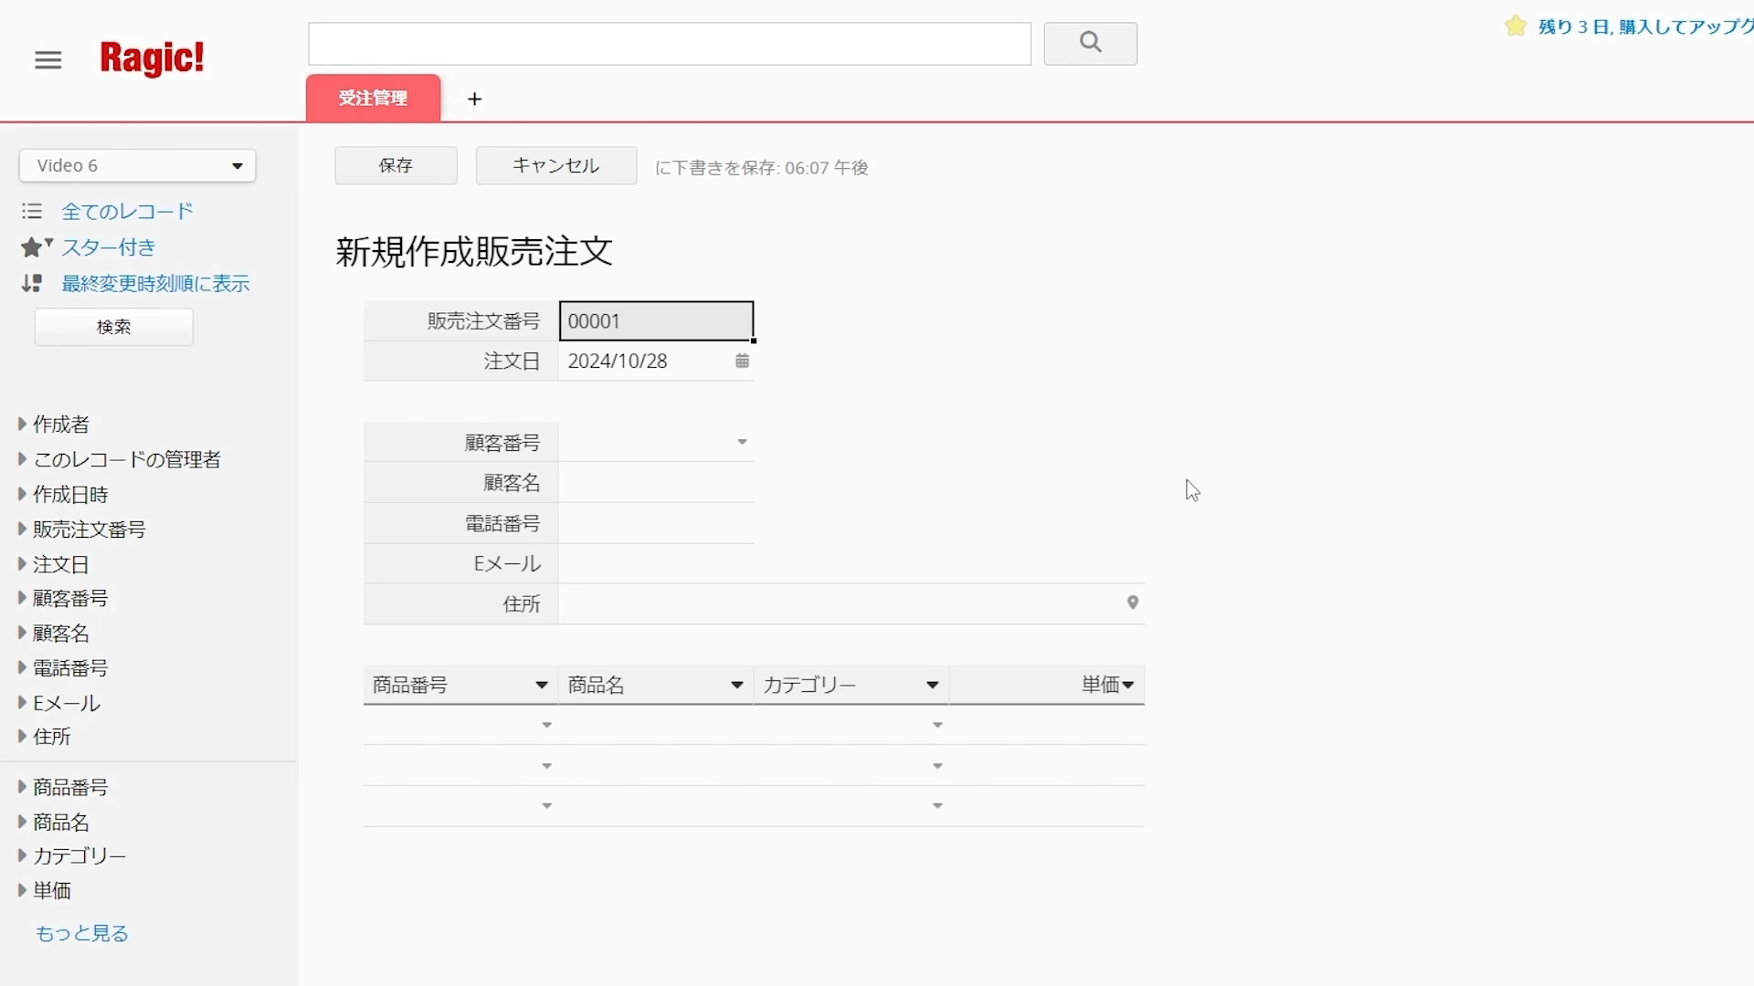
リンクと読み込み
データ入力時間を大幅短縮し、手入力ミスを防止

Slide 19
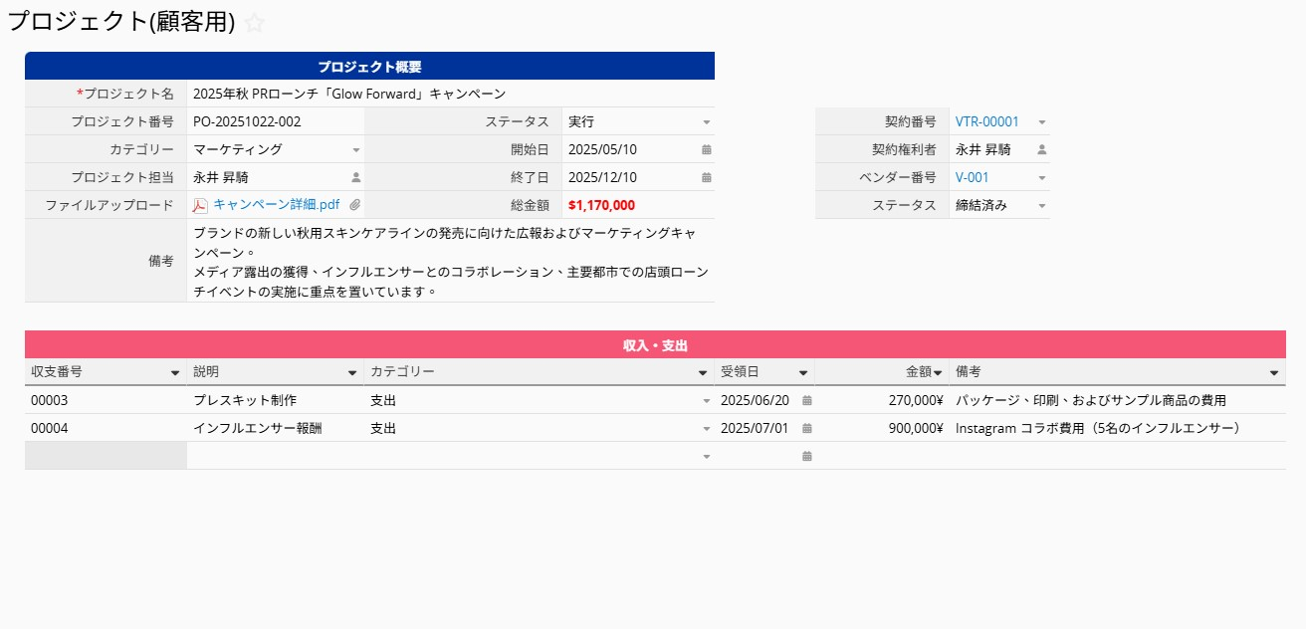
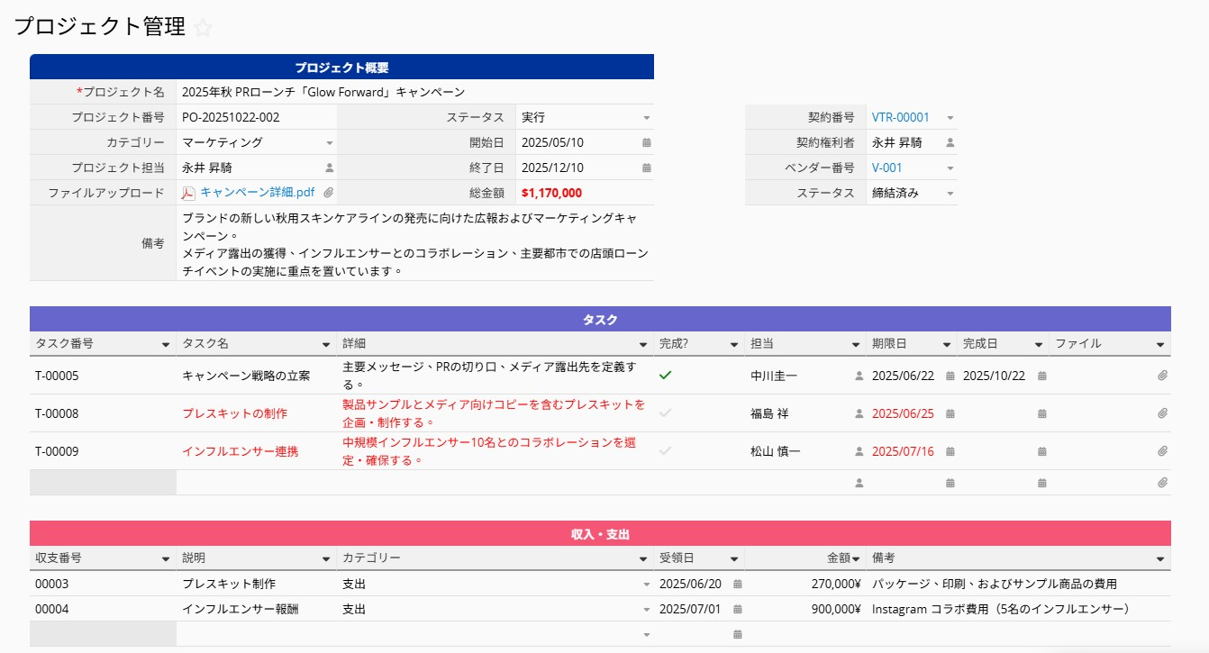
マルチバージョンシート
同じシートを複数のバージョンで作成し、異なる情報を表示
クライアント用
社内用
クライアント用／社内用に異なるフィールドを設計可能
— 更新内容は自動同期

Slide 20

レポート
自動生成されたレポートでデータをわかりやすく可視化

Slide 21
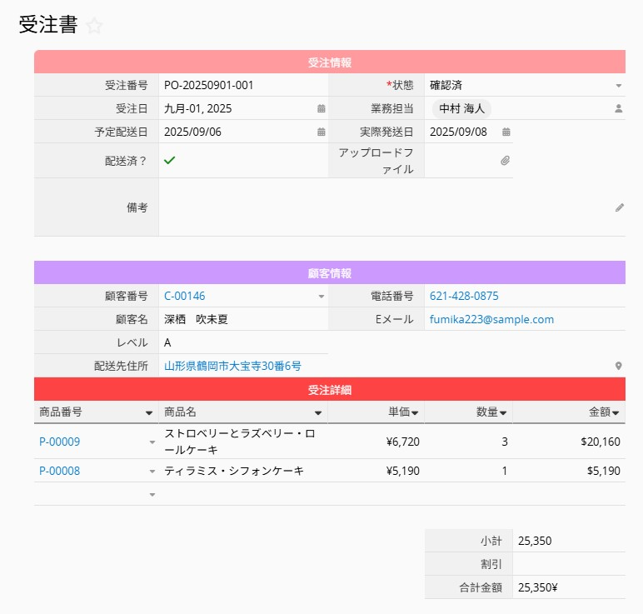
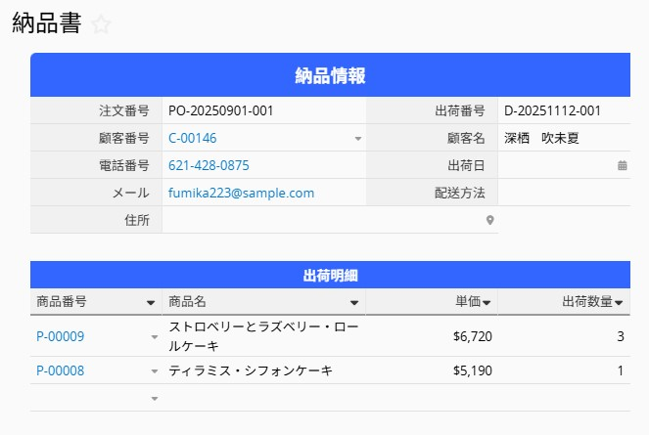
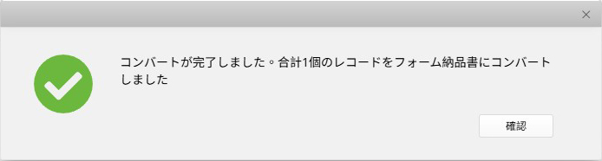
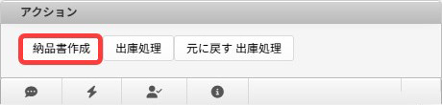
アクションボタン：レコードコンバート
受注書を出荷明細にコンバート

Slide 22
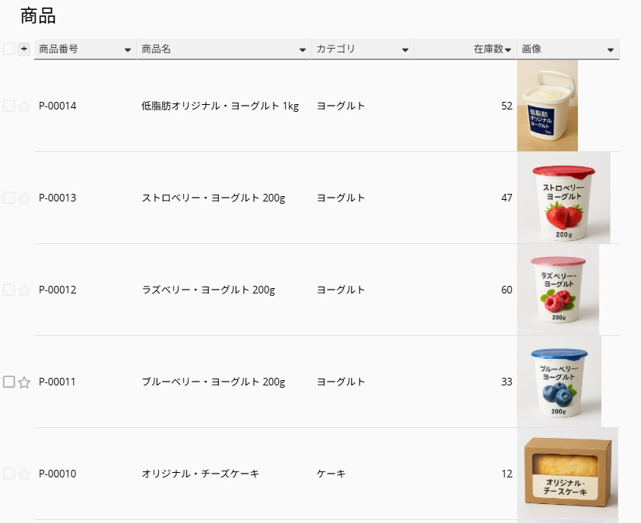
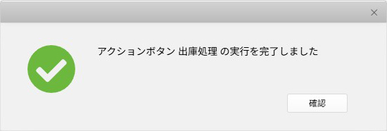
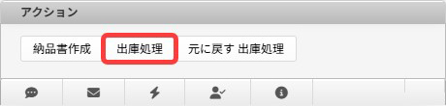
アクションボタン：値の更新
ワンクリックで在庫残高を更新

Slide 23
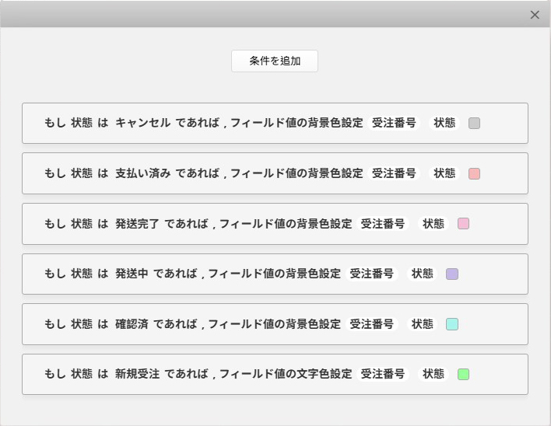
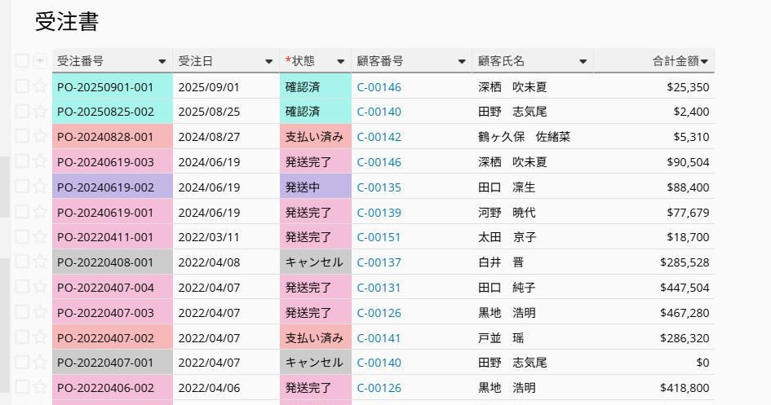
条件式形式

Slide 24
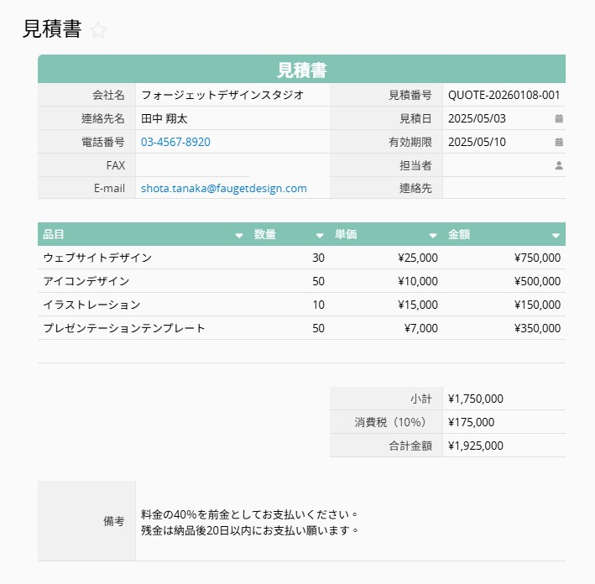
カスタム印刷レポート
見積書.pdf

Slide 25
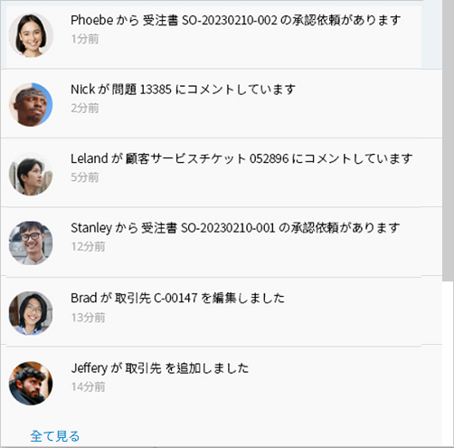
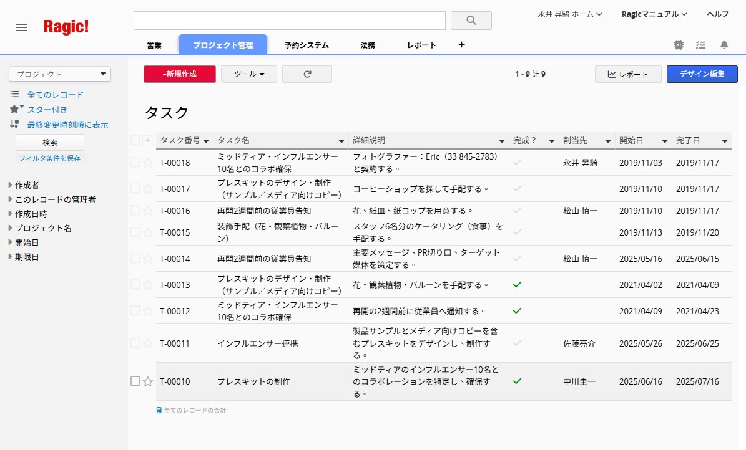
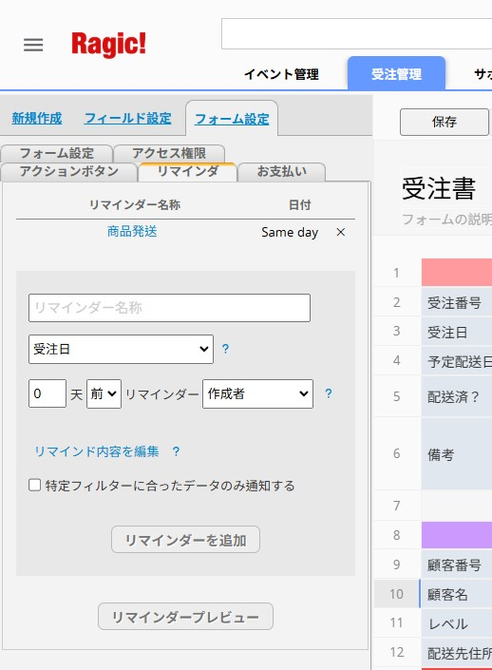
リマインダー & 即時通知
メール・画面リマインダー・リアルタイム通知で最新情報を把握

Slide 26
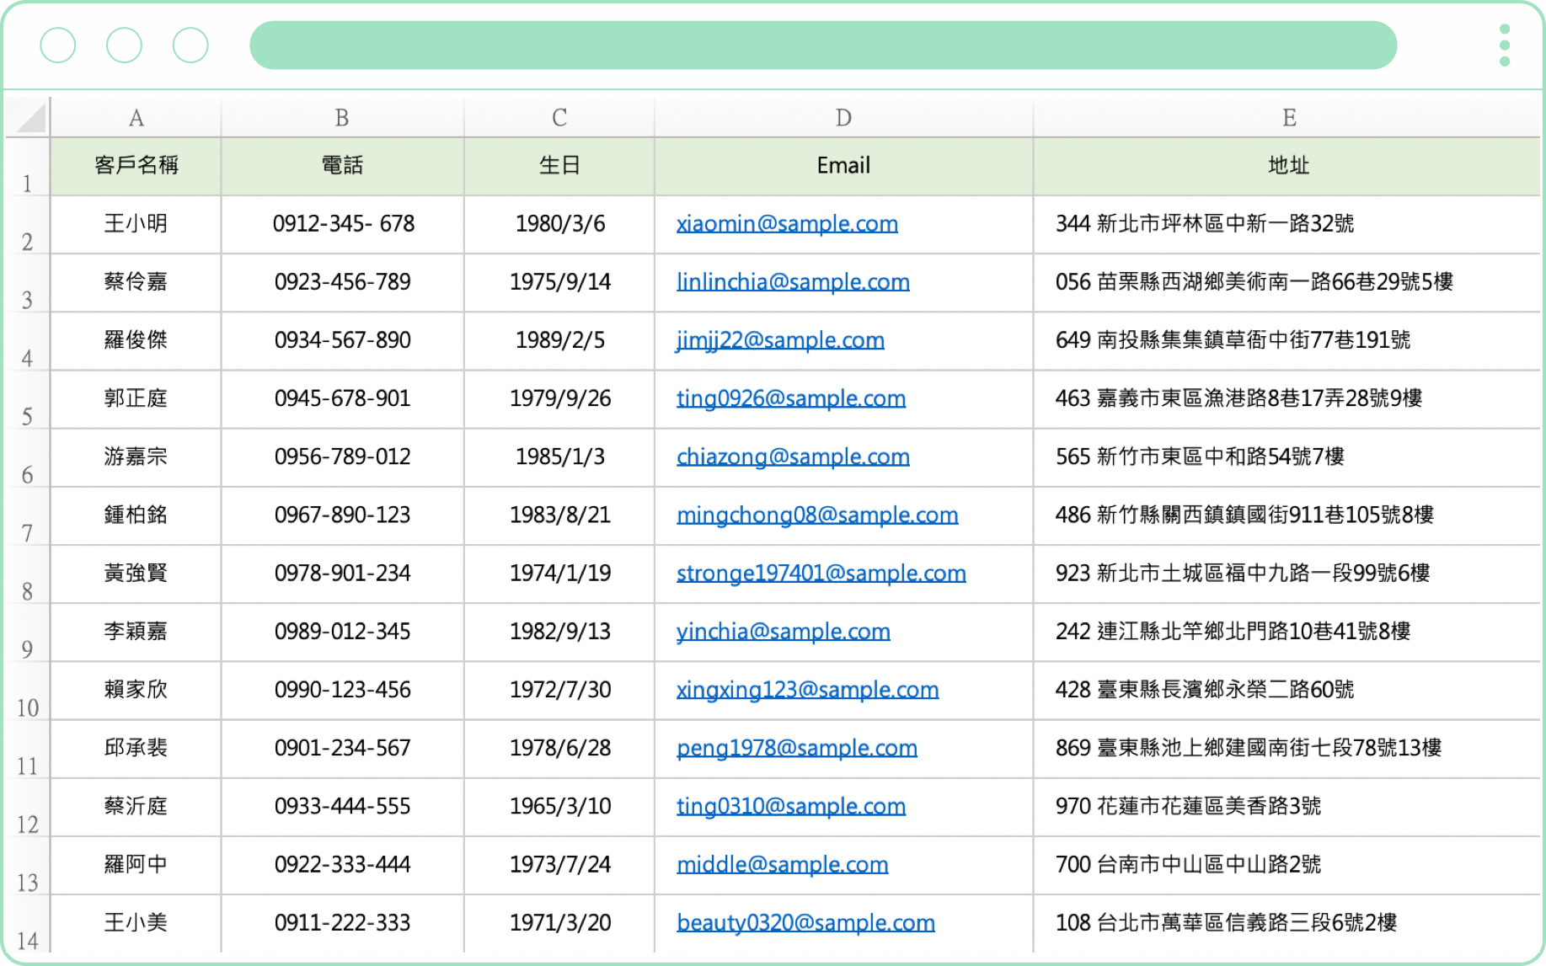
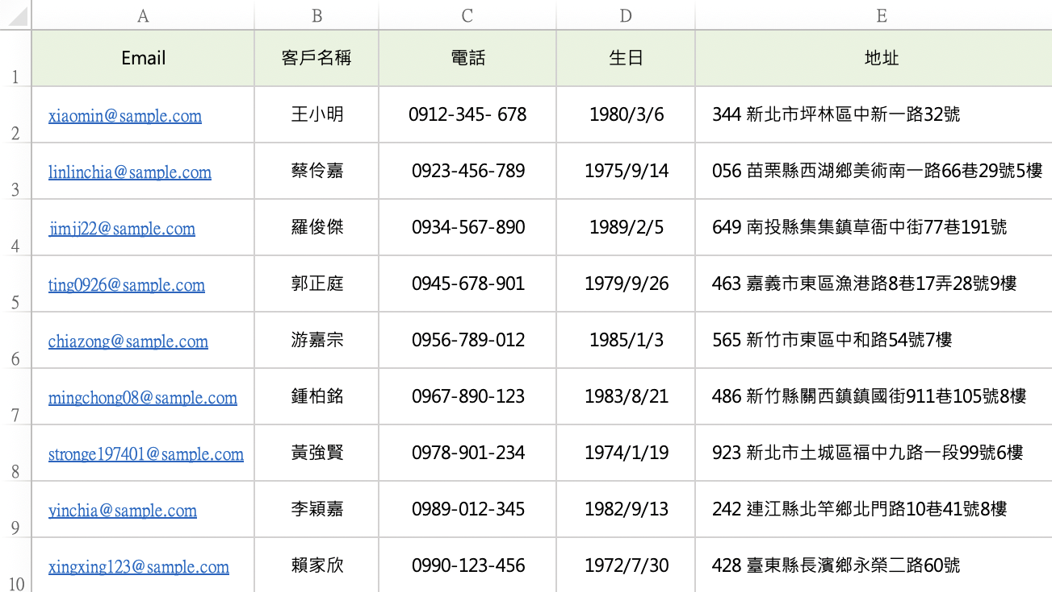
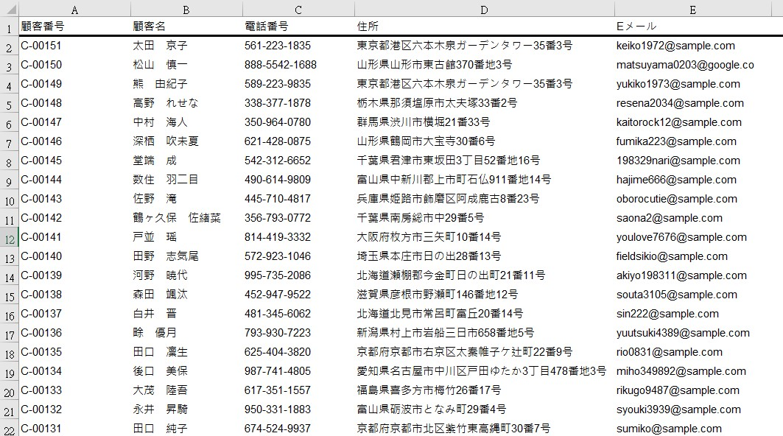
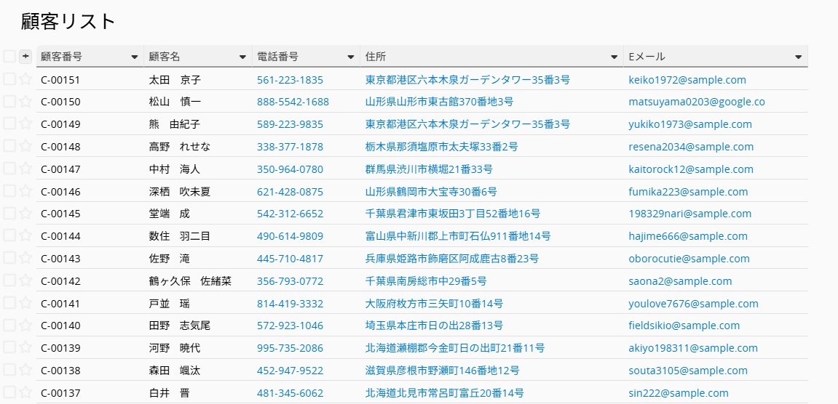
インポート & エクスポート
Excel からデータベースを作成
Excel/CSV に出力

Slide 27
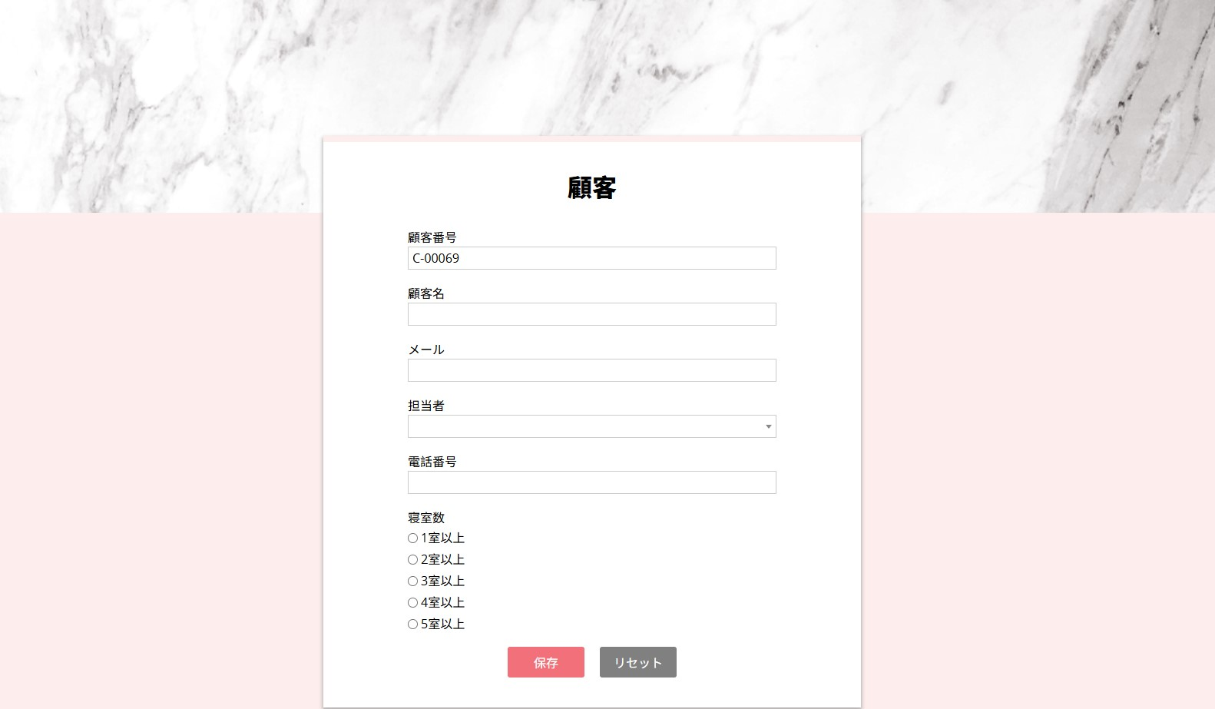
Web サイトへの埋め込み
データベース機能を統合し、Web ページやブログを強化

Slide 28
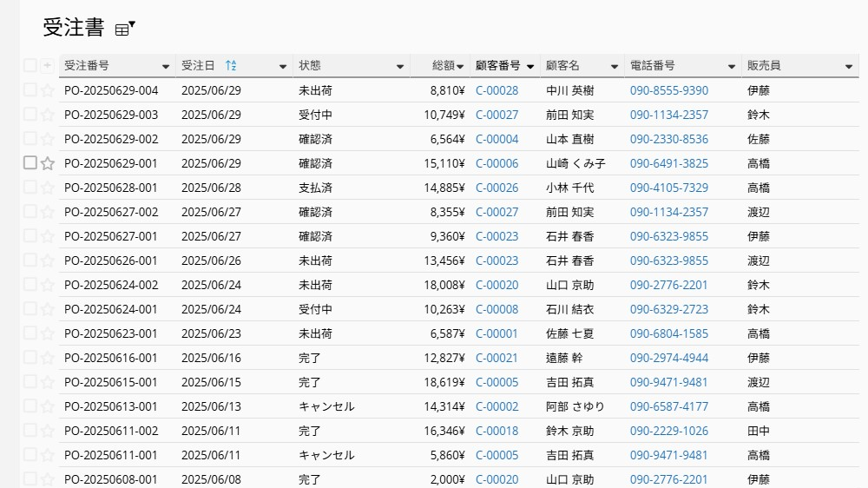
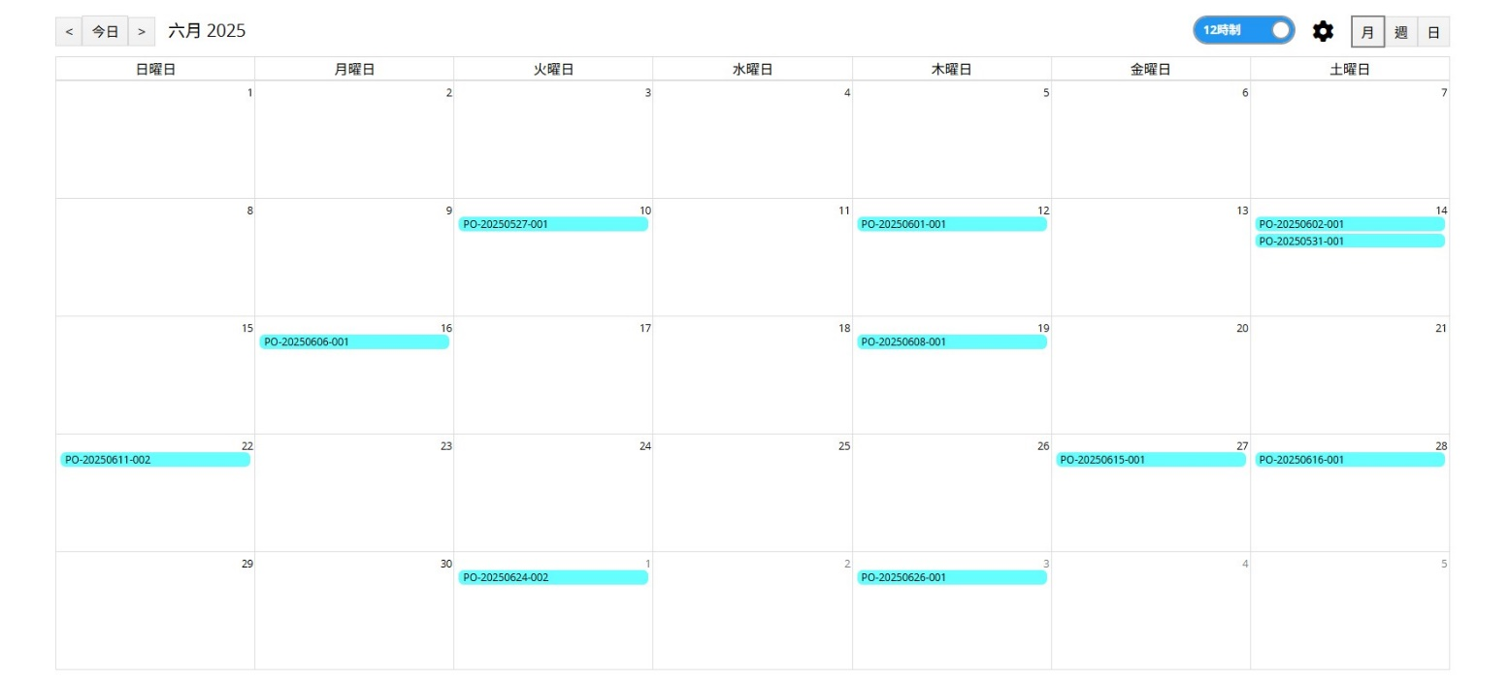
カレンダー連携
お気に入りのカレンダーアプリと同期し、データベース内の日付を一括管理

Slide 29
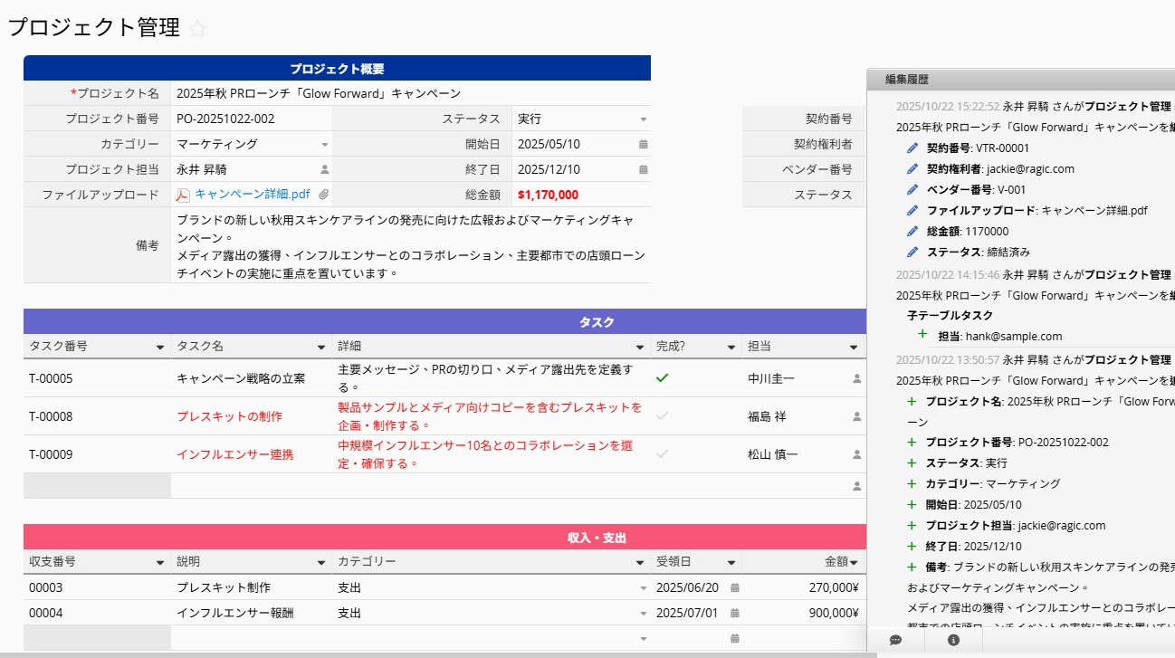
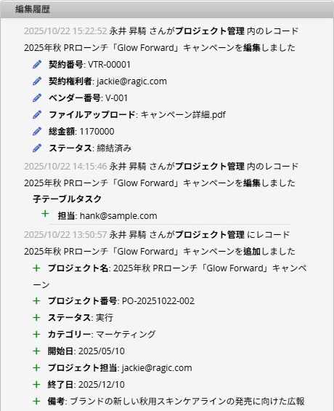
編集履歴の確認
すべての編集内容を記録し、完全な履歴を表示
2025/10/22 15:22:52 永井 昇騎 さんが プロジェクト管理 内のレコード 2025年秋 PRローンチ「Glow Forward」キャンペーンを編集しました
!
This formula recalculation is triggered by
this record on referenced sheet Income and Expenses
契約番号: VTR-00001
契約権利者: jackie@ragic.com
ベンダー番号: V-001
ファイルアップロード:キャンペーン詳細.pdf
総金額: 1170000
ステータス:締結済み
2025/10/22 14:15:46 永井 昇騎 さんが プロジェクト管理 内のレコード 2025年秋 PRローンチ「Glow Forward」キャンペーンを編集しました
子テーブルタスク
担当: hank@sample.com

Slide 30

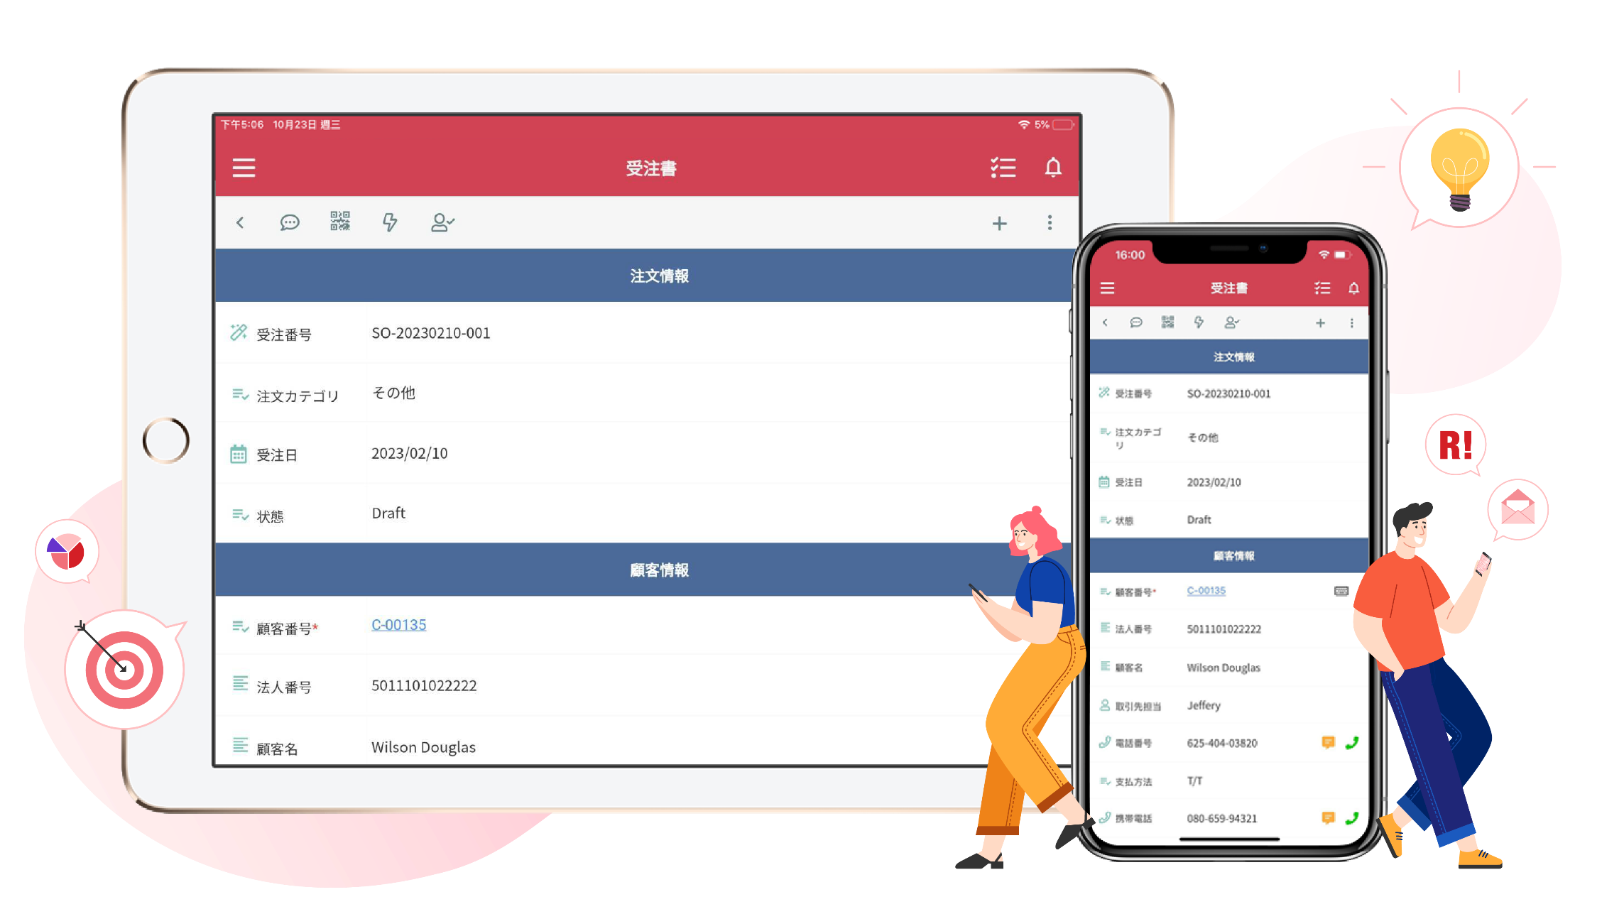
モバイルアクセス
外出先でもレコードの閲覧・入力・編集が可能

Slide 31
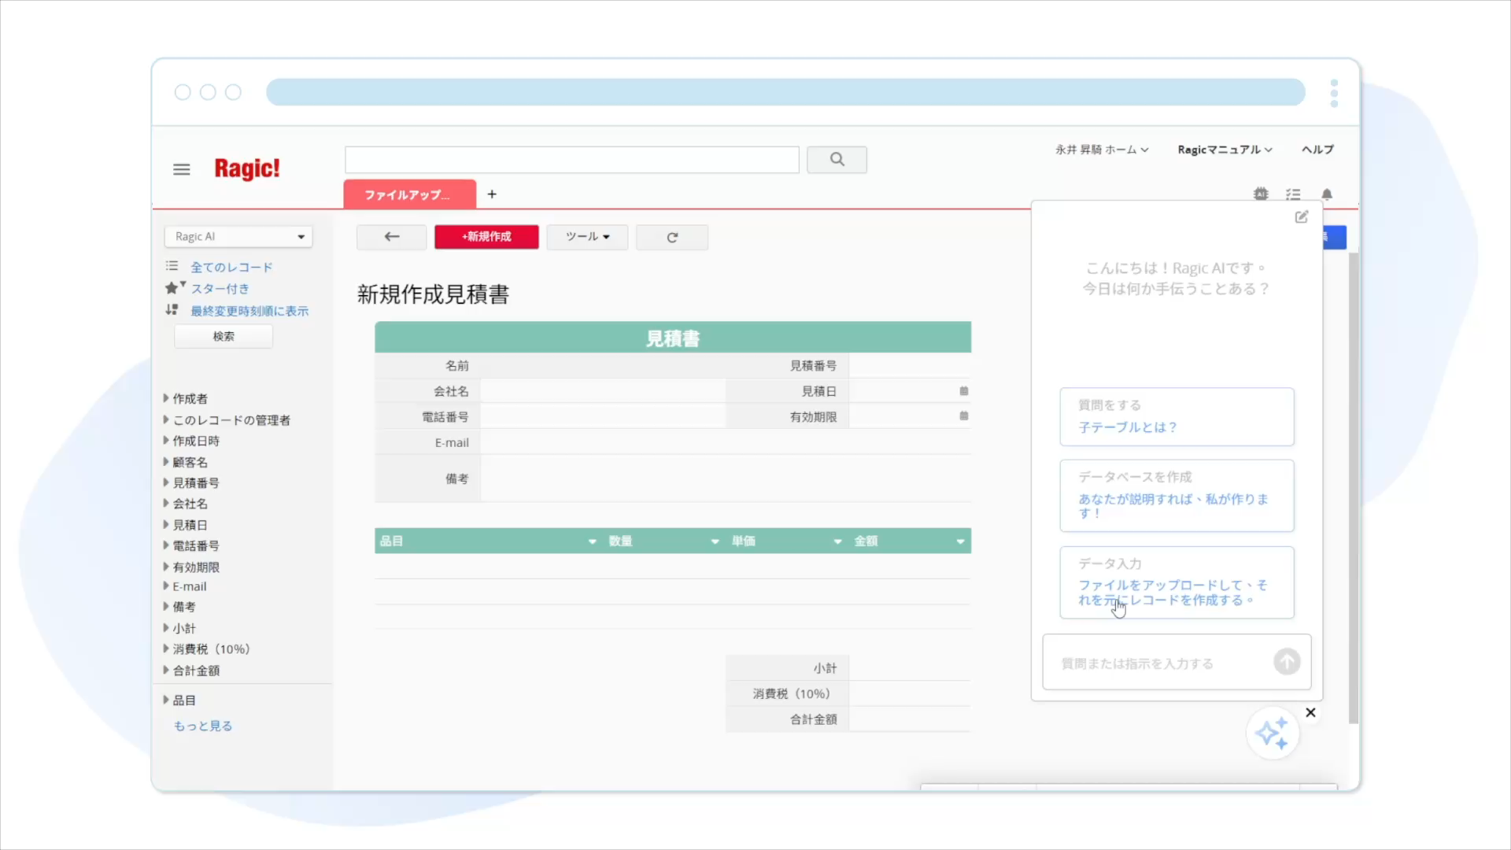
Ragic AI

Slide 32
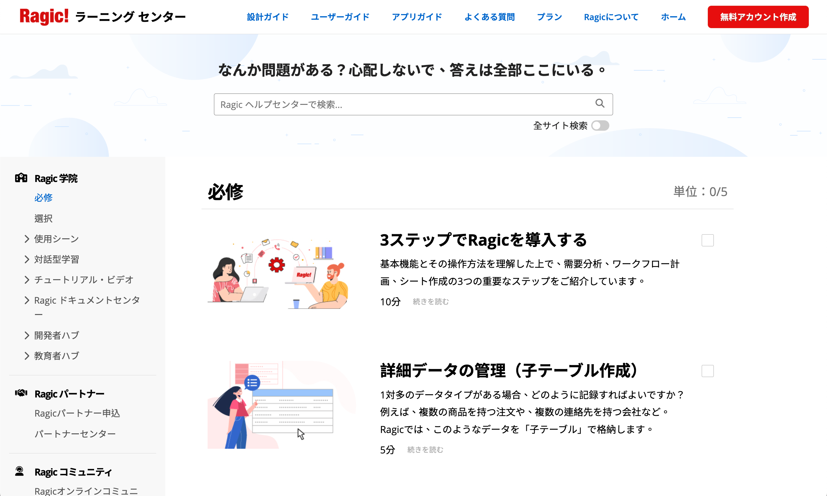
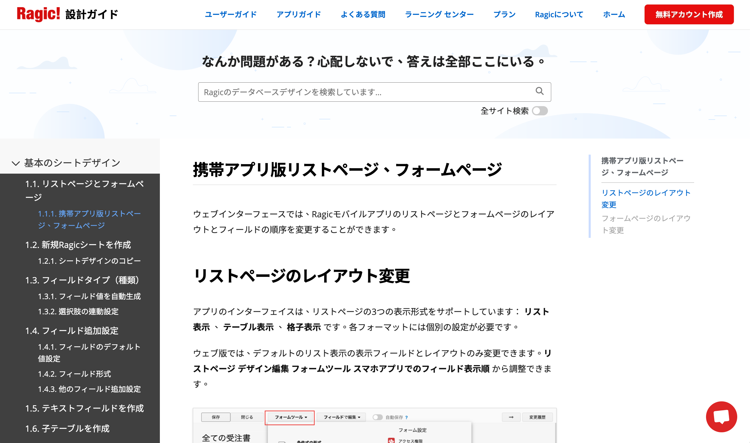







Ragic を学ぶ
ラーニング センター
設計ガイド & 使用者ガイド
よくある質問 & API 開発者ガイド
YouTube チャンネル
ウェビナー
ブログ & コミュニティ

Slide 33
技術スタック

Slide 34

シンプルかつ強力な RESTful HTTP API
Ragic の RESTful HTTP API を利用して、独自のコードから
Ragic データベースに対する読み取り・書き込みを行うことができます
読み取り > GET
APIキーによる認証
データベース情報
例：フィールドID、サーバー名
作成・更新 > POST
API リクエスト送信
レスポンス受信
削除 > DELETE

Slide 35

カスタマイズ可能なスクリプト
  どんなに複雑な業務ロジックも、
  Ragic のサーバーサイド JavaScript ワークフローエンジンで自在に実装できます。

Slide 36
技術スタック
簡単に導入できる、クロスプラットフォーム対応 Java ソリューション
Javaベース
Linux・Windows サーバー上に導入可能
組み込みアプリケーションサーバー（Jetty）、
組み込みDB（Berkeley DB）
簡単に導入でき
追加のサーバーやDBは不要
NoSQLベースで柔軟な構造でも高速処理が可能
Javascript/HTML/CSS インターフェース
プラグイン不要で、主要ブラウザから利用可能

Slide 37
オンプレミス vs クラウドサーバー
必要に応じて、自社サーバー上に Ragic をオンプレミス導入することも可能です。
ただし、サーバーの安全性と安定性を確保するためには、ネットワークサーバーの運用経験を持つ IT 担当者が必要となります。
必要条件:
ネットワークサーバーの運用経験を持つ 専門 IT 担当者
10ユーザー以上
年払い契約
ビジネスプラン、ユーザー無制限プラン、企業プラン のいずれか
オンプレミスを選択する場合、以下のメンテナンス作業は御社側で実施していただきます：
SSL 設定、バックアップ設定、ファイアウォール構築、システムパラメータ調整およびリソース割り当て（メモリ／スワップ／ディスク I/O）、OS アップデート、セキュリティ設定が標準に準拠していることの確認

Slide 38
導入事例

Slide 39






















世界中のあらゆる規模の組織に信頼されています

Slide 40







導入事例
Abrolhos Islands Management Council
Nexus Software Solution
Wishbone Site Furnishing
シンプルなセットアップで、追加採用の必要がなくなった
Ragic パートナー Peter Teichroeb 氏が、ビジネスを 6 倍に拡大
CRM から生産自動化まで、一貫導入で 6 倍の収益成長を実現
Cameron Racing
Do it Best Corp
Harry Potter Film Concerts - CineConcerts
柔軟なシステムが、スピード重視のチームにドライビング効率を提供
コードを書かずに構築できるプロジェクト管理データベース
4 人のチームで年間 300 公演以上を管理

Slide 41






導入事例
InterContinental Kaohsiung Hotel
Beer Square
Artistic Stone Design
残業削減と離職率低下を実現しつつ、
運営コストも削減
Excel から Ragic へ：
私のデータベース革命
比類なき使いやすさ ― Microsoft Access ではなく Ragic を選んだ理由
Deliveree
R&R Industries
Resort Travel Management
東南アジア最大のトラック輸送プラットフォームを Ragic が支える
受け身ではなく、先回りする力を与える Ragic
不完全なスプレッドシートから包括的な Ragic データベースへ

Slide 42

世界 3,000 社以上に導入
― Fortune Global 500 企業も採用 ―
2010
2012
現在
Ragic Builder をリリース「注目製品」
eWeek Magazine
「Echelon Taiwan
Satellite 賞」受賞
Red Herring Global Top 100革新的企業に選出
生成 AI と学習機能Ragic 連携、レポーティング、一般 UI 改善
2011
2013
2008
「台湾のトップ10
スタートアップ」
Business Next
「アジア・アメリカ多国間技術協会（AAMA）プログラム」に採択
台北にて設立Interwoven Teamsite の代理を務める

Slide 43






なぜ は企業に選ばれるのか
Ragic の方が早く
手間なく導入できる
企業が Airtable より Ragic を選ぶ理由
Ragic が ERP システムの隙間を埋める方法
なぜ Ragic は monday.com より企業向きなのか
プロジェクト管理は Notion ではなく Ragic で
Google フォーム以上の機能性

Slide 44
ご利用料金

Slide 45


料金プラン
カスタムシート?
すべてのプランで無料テンプレートをダウンロードしてご利用いただけます。テンプレート内のレコード数には制限がありません。
ユーザー数?
一番人気

Slide 46
クレジットカード
銀行振込(2025/11)
ユーザー数はいつでも調整可能
お支払い＞ 購入履歴 から、支払いの請求書を確認できます
月払い／年払いに対応
1 年契約で 1 か月分が無料！
現在、銀行振込は 台湾・米国のみ 対応しています。
日本からのご利用には対応しておりません。
日本でのご契約は、クレジットカード決済のみ対応しています。
計算期間：2025/06/19~2026/06/19 ビジネスプラン+ 5 ユーザー + 1年契約
クレジットカード
$19 USD ╳ 5 ユーザー ╳ 12 ヵ月
− 1 年契約で 1 か月分が無料
= $1,045 米ドル(USD)
※約163,000円相当（為替レート：2026年1月8日時点）

Slide 47
セキュリティ

Slide 48

データセキュリティ対策
ISO 27001 ・各種コンプライアンス
アプリ構造セキュリティ
物理的セキュリティ
人的セキュリティプロセス
ネット／システムセキュリティ
バックアップ & 災害復旧
ストレージセキュリティ
オンプレミスサーバー

Slide 49
バックアップ & 災害復旧
データ損失を防ぐため、複数層のバックアップを実施しています
システム全体バックアップ
Ragic では、すべてのサーバーを毎日バックアップしています。万一のトラブル時にも、迅速なサービス復旧を可能にします。
データベースアカウントバックアップ
ビジネスプラン以上のアカウントでは、個別に 毎日／毎週／隔週 のフルバックアップを異なる場所・異なるサービスプロバイダにて取得しています。これにより、どのような状況でもデータを復元できるよう備えています。
また、ユーザー自身でバックアップを取得したり、スナップショットの作成・復元を行うことも可能です。
手動バックアップ
ユーザーはデータを手動でバックアップし、ダウンロードして自分で管理できます。
（対象プラン：ビジネス、ユーザー無制限、企業）

Slide 50


ISO 27001 ・コンプライアンス
ISO 27001 情報セキュリティ
Data Privacy Framework
ISO/IEC 27001 は、ISO と IEC により 2005 年に策定 され、2013 年および 2022 年に改訂 された情報セキュリティ管理に関する国際規格 です。組織の情報資産を保護するため、ISMS（情報セキュリティマネジメントシステム） の構築および継続的改善に関するガイドラインを提供します。
Ragic は、ISO/IEC 27001:2022 の認証を取得しています。関連するガバナンスに基づき、情報セキュリティ対策・予防措置を適切に実施しています。
EU–US データプライバシーフレームワークおよびスイス–US データプライバシーフレームワーク（総称して 「Data Privacy Framework」）は、欧州と米国間におけるデータ保護要件へ準拠するための仕組みを提供する制度です。
Ragic は、米国商務省が定める Data Privacy Framework に基づき、EEA・英国・スイスから米国へ移転される個人データの収集、利用、保存 に関して認証を取得しています。

Slide 51
GDPR コンプライアンス
（一般データ保護規則）
HIPAA コンプライアンス
Ragic は、General Data Protection Regulation（GDPR） に準拠し、データ消去、個人情報保護、データ移転に関する各種手続きを実施しています。
当社は、リスク評価を定期的に行い、セキュリティ体制の強化およびプライバシーポリシーでの取り組み内容の明示に努めています。
また、欧州（ベルギー・アイルランド）にサーバーを設置 しており、他地域のユーザーも、データベースを欧州サーバーへ移行することについてお問い合わせいただけます。
Ragic は、HIPAA（Health Insurance Portability and Accountability Act／医療保険の携行性と説明責任に関する法律） に準拠し、PHI（保護対象医療情報） の取扱い・保管・送信に関するプロセスを適切に保護しています。
当社のホスティングプロバイダである AWS および GCP もHIPAA 要件に準拠しており、必要に応じて BAA（Business Associate Agreement：ビジネスパートナー契約） を締結できます。

Slide 52
ストレージセキュリティ
Disk 暗号化、RAID ストレージ、バックアップ
ディスク暗号化：
  書き込まれるすべてのデータは、オンザフライで暗号化され、暗号化された状態で転送・保存されます。ISO 27001、SSAE-16、SOC 1、SOC 2、SOC 3 に準拠しています。
RAID ストレージ：
  すべてのデータは複数の RAID HDD にミラーリングされ、ハードディスク障害によるデータ損失を防ぎます。
サーバーバックアップ：
  すべてのサーバーは、別の永続ストレージへ 毎日バックアップ されます。
データベースバックアップ：
  すべての顧客データベースは、災害復旧（DR）に備え、別ロケーションへバックアップされます。

Slide 53
ネットワーク & システムセキュリティ
暗号化・侵入検知・監査ログ
SSL 暗号化：
  すべてのデータ通信は、銀行レベルの HTTPS／SSL 暗号化 に対応しています。機密情報送信時には、常に SSL 暗号化が適用されます。
侵入検知：
  サーバーに送信されるパケットは、厳格なファイアウォールルールおよびアプリケーションレベルの侵入検知・遮断プログラムを通過し、悪意あるリクエストや IP をリアルタイムでブロックします。
完全な監査ログ：
  すべてのリクエスト、システムイベント、アプリケーションイベント、およびデータベースイベントをログとして記録しています。ログは定期的にレビューされ、新たなセキュリティ対策に反映されます。

Slide 54
アプリ構造セキュリティ
堅牢なアプリケーション構造は
お客様のデータを守る最前線となります
データベースセキュリティ：
  Ragic のデータベースは独自設計で、SQL やその他のクエリ言語をサポートしていません。そのため、SQLインジェクションやスクリプトインジェクションのリスクはゼロです。また、テナントごとにデータベースは物理的に別ファイルとして保存されており、他アカウントからアプリケーションレベルで不正アクセスを受ける可能性もゼロです。
定期セキュリティスキャン：
  主要サービスプロバイダと連携し、潜在的な脆弱性に対する定期的なセキュリティスキャンを実施しています。
定期セキュリティ更新：
  システム管理者がセキュリティ情報を常に監視し、ゼロデイ攻撃に対処するため迅速にパッチを適用しています。

Slide 55
人的セキュリティプロセス
あなたの許可なく、誰もデータへアクセスすることはできません
データアクセス制御：
  Ragic のシステム管理者を含め、お客様の許可なしにデータへアクセスすることはできません。技術サポートを行う際も、デフォルトではお客様の データ内容にはアクセスできず、データベース設計のみを参照できます。
DB管理インターフェースなし：
  一般的なデータベースとは異なり、データを操作・管理するための管理画面は存在しません。そのため、DBコンソールやその他の管理インターフェースを通じた不正アクセスリスクを排除 しています。
完全なアクセスログ：
  すべてのデータアクセスはログに記録され、特定イベントについては定期的にレビューされます。

Slide 56




物理サーバーセキュリティ
世界トップ級のクラウドサービスプロバイダがサーバーの物理的安全性を確保
Ragic サーバーは Google / AWS といった主要クラウドプロバイダにより運用され、以下の対策が実施されています：
1.国際基準に基づく年次監査：
ISO 27001, SOC1, SSAE16 / ISAE 3402 Type II: SOC 2, SOC 3, PCI DSS v3.0
2. 500 名以上の専門家による情報セキュリティチーム
3.高度な物理的アクセス制御：
カスタム設計の電子アクセスカード、警報システム、車両アクセスバリア、外周フェンス、金属探知機、生体認証

